Slide 1

Sistema de Control y Seguimiento de Auditorias

Slide 2
Contenido
Botones
Inicio de Sesión
Administración de Auditorias
Oficios
Notificación
Contestación
Catálogos
Años Fiscales
Origen Auditoria
Grupos Funcionales
Estatus Acciones
Unidades Administrativas Auditorias
Ramos
Entidades Fiscalizadas
Tipos de Informes
Tipos de Auditoria
Tipos de Acciones
Sectores

Slide 3

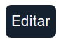
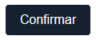


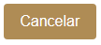
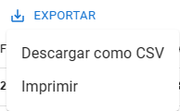





Botones
Guardar Registro
Editar Registro
Confirmar Proceso
Cancelar Proceso
Agregar
Ver Oficios
Exportar
-Excel
-PDF
Editar
Notificación de Área
Ocultar y Mostrar Columnas
Ver Contestación
Eliminar
Aplicar Filtros

Slide 4
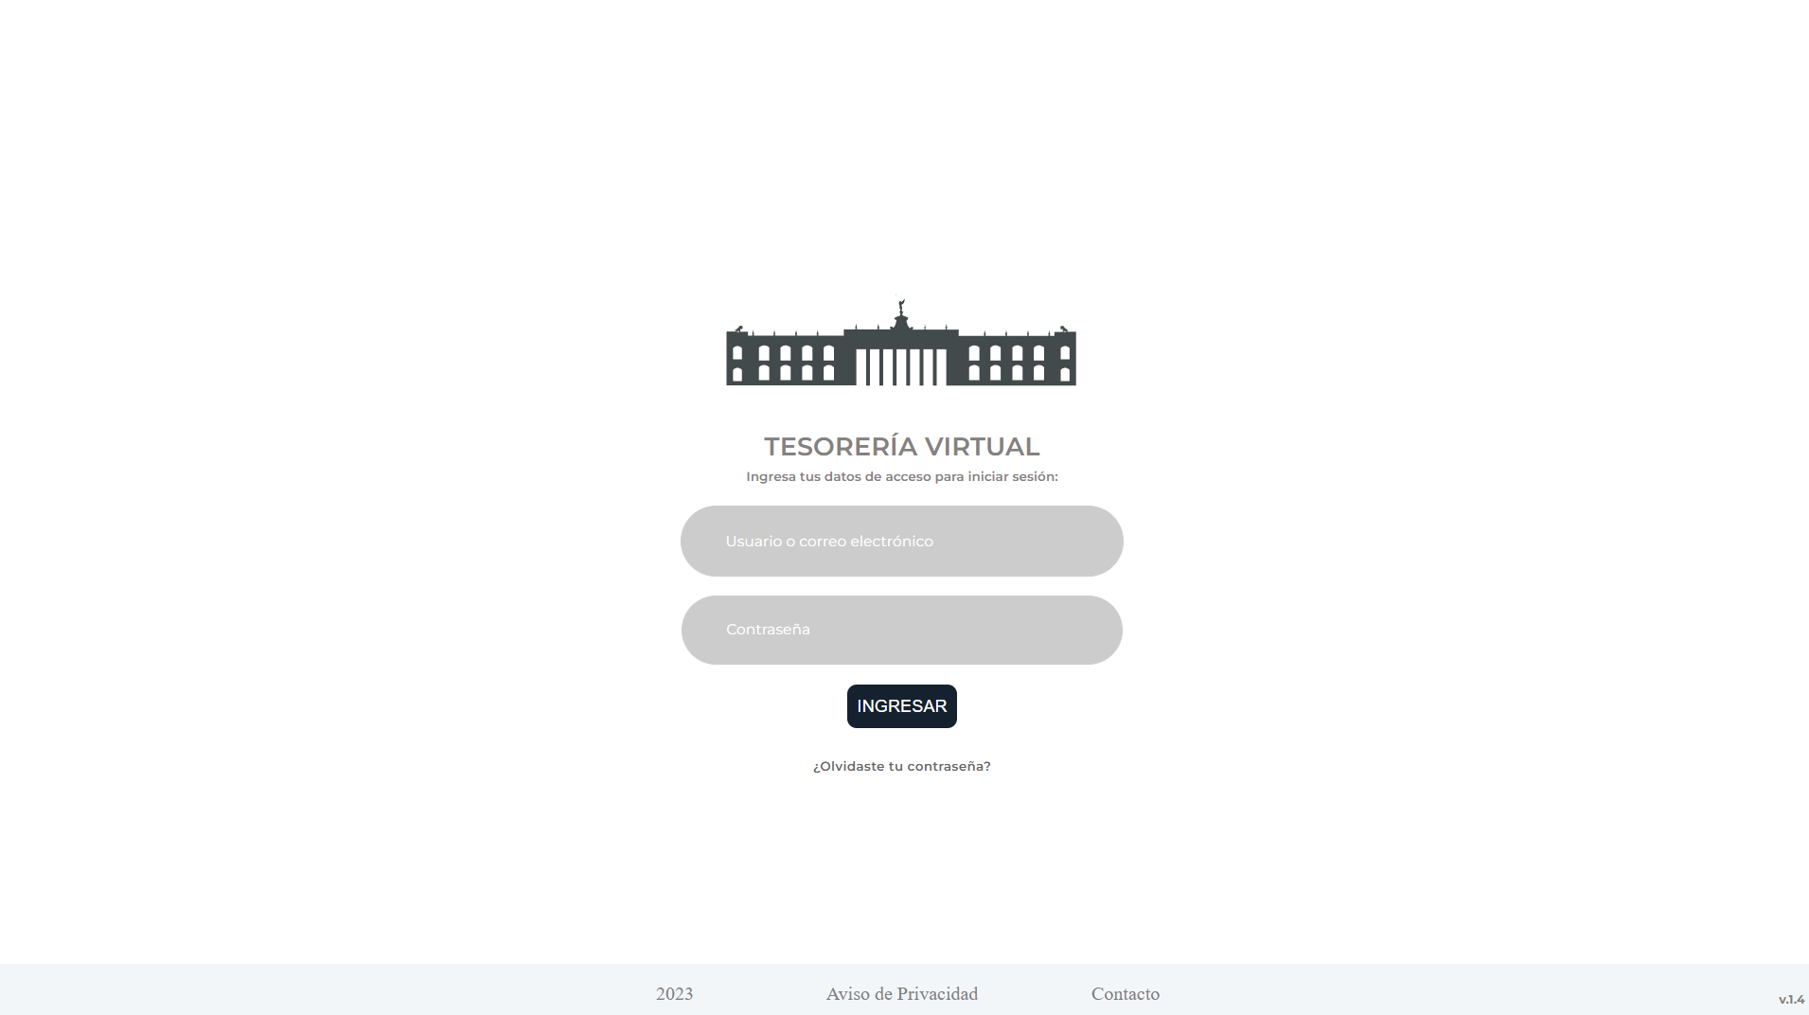
Inicio de Sesión

Slide 5
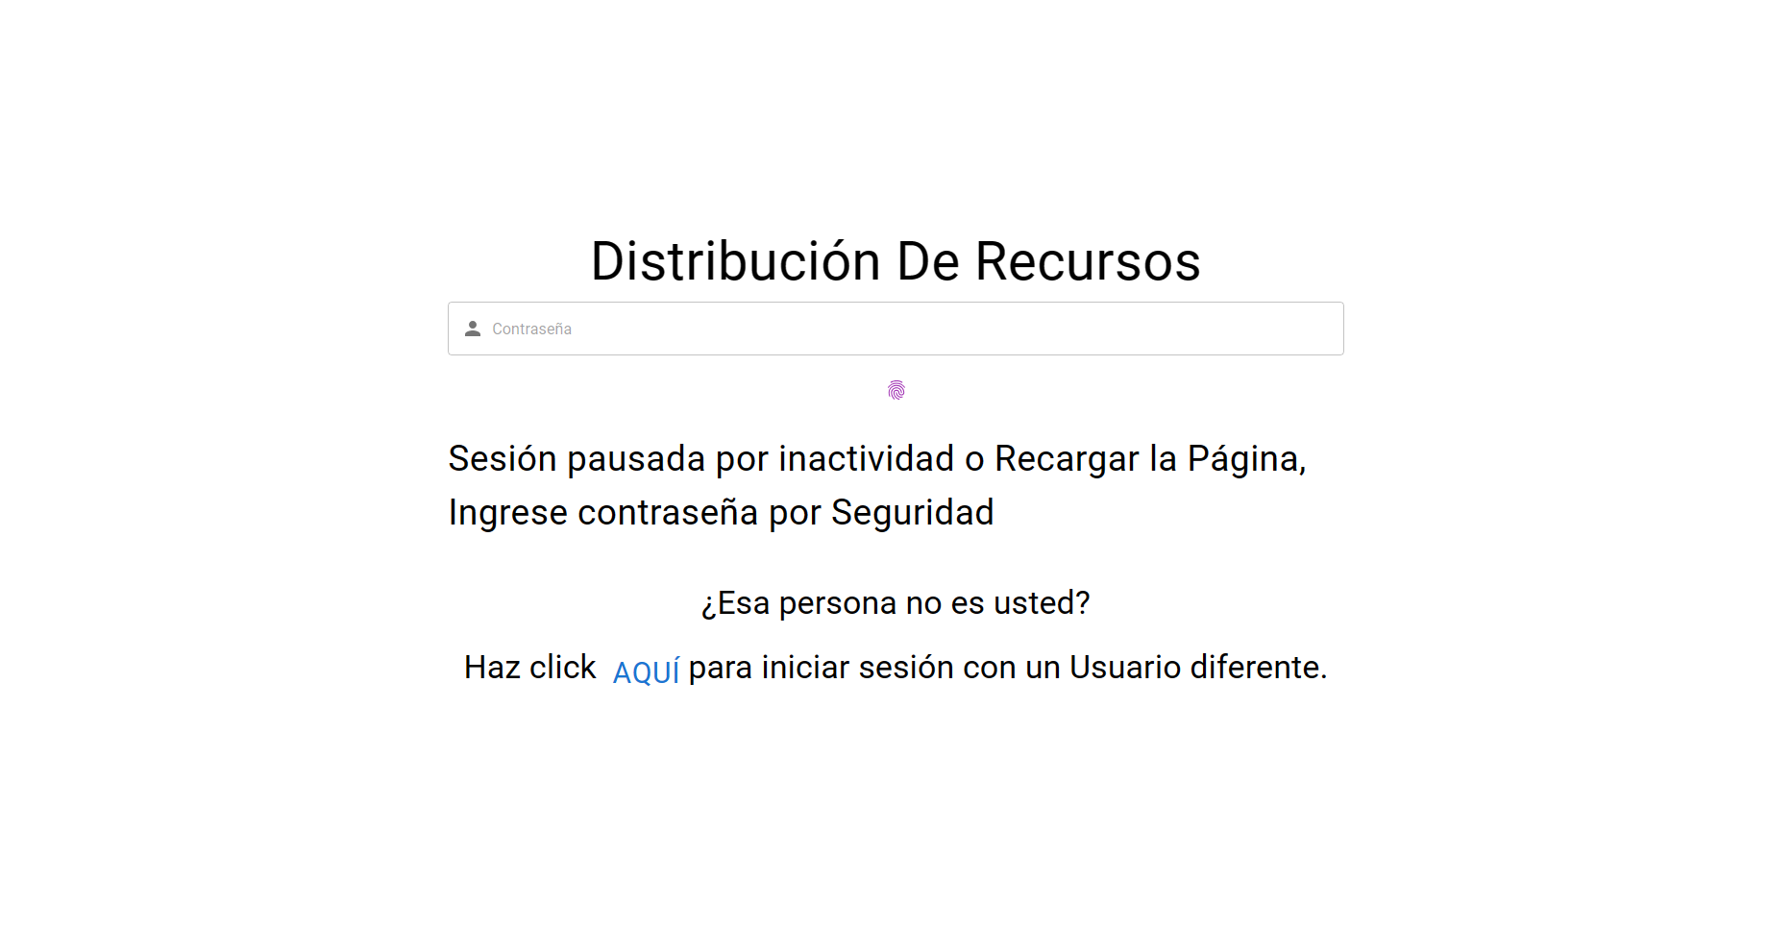
Reiniciar Sesión

Slide 6
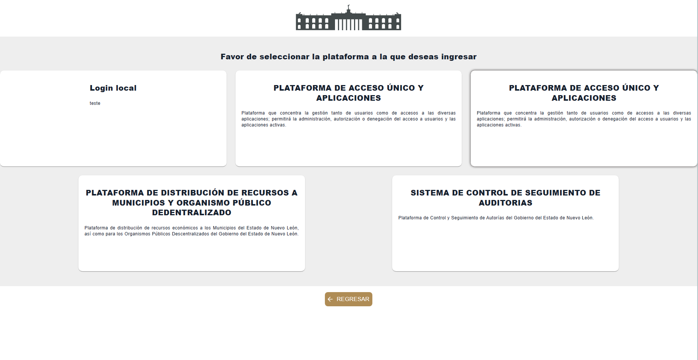
Ventana de Inicio

Slide 7
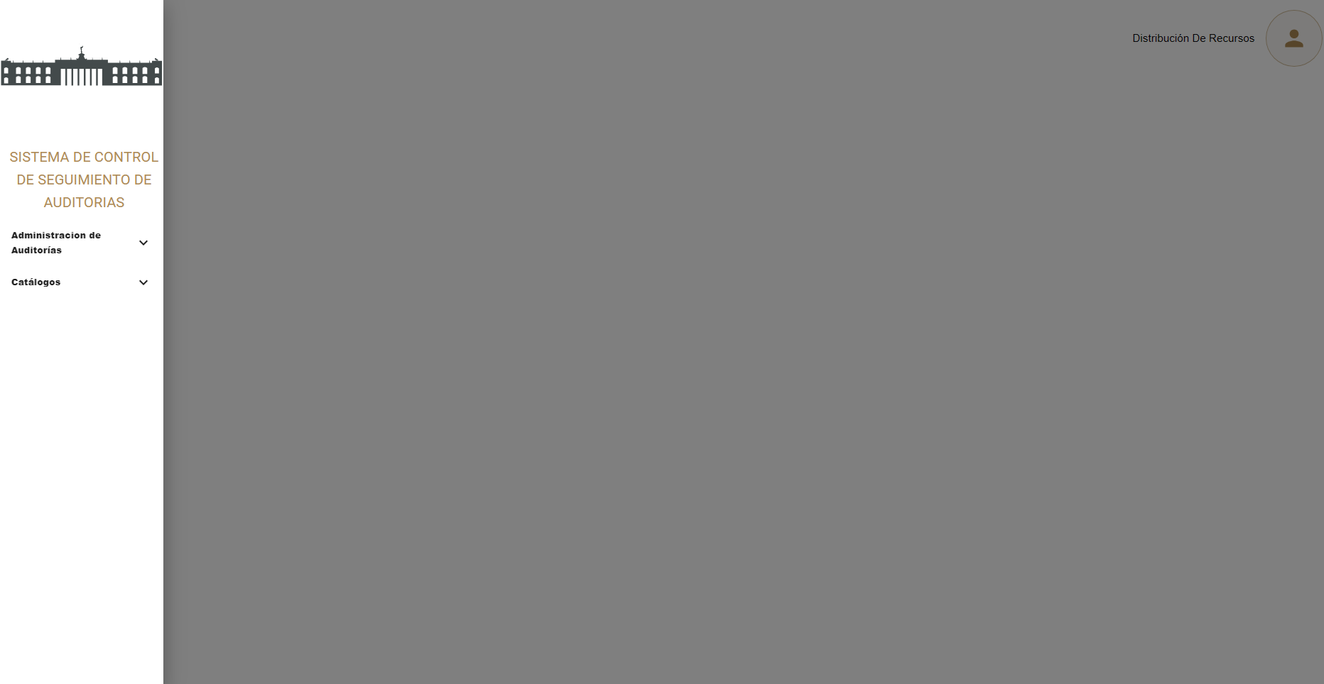
Menú principal

Slide 8
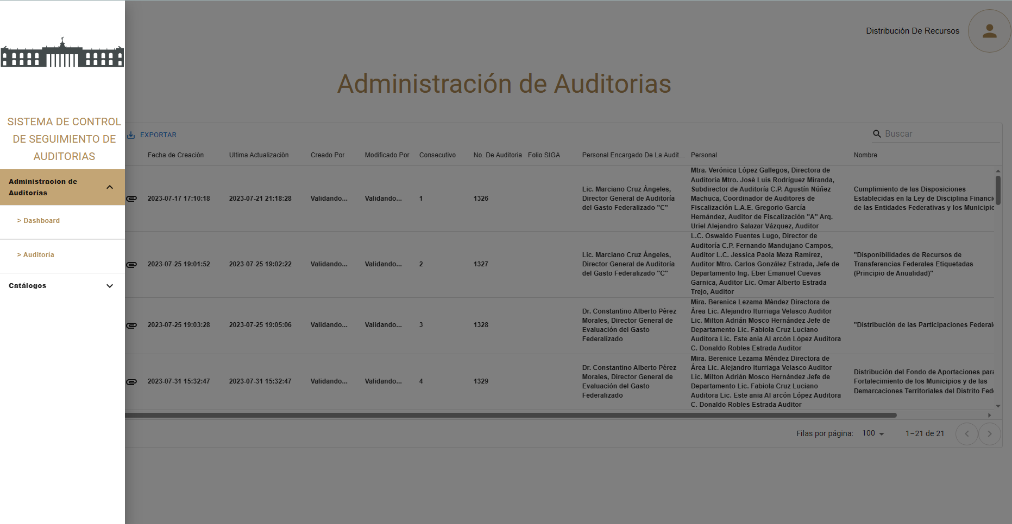
Administración de Auditorias

Slide 9
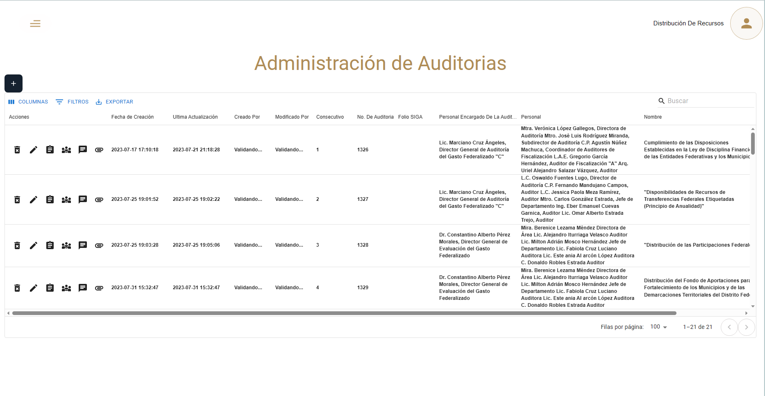
Datos de auditorias

Slide 10
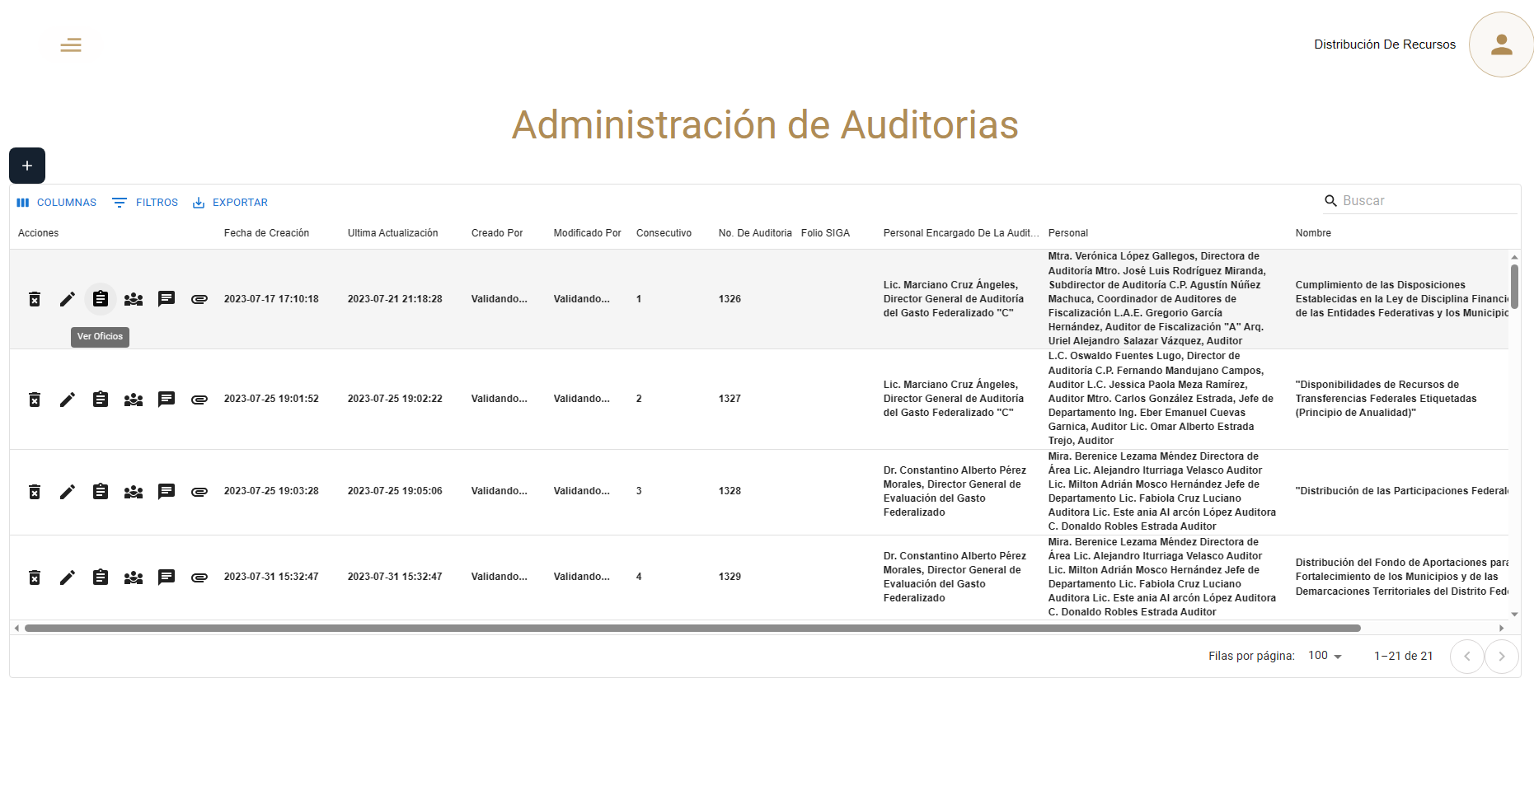
Ver Oficios

Slide 11
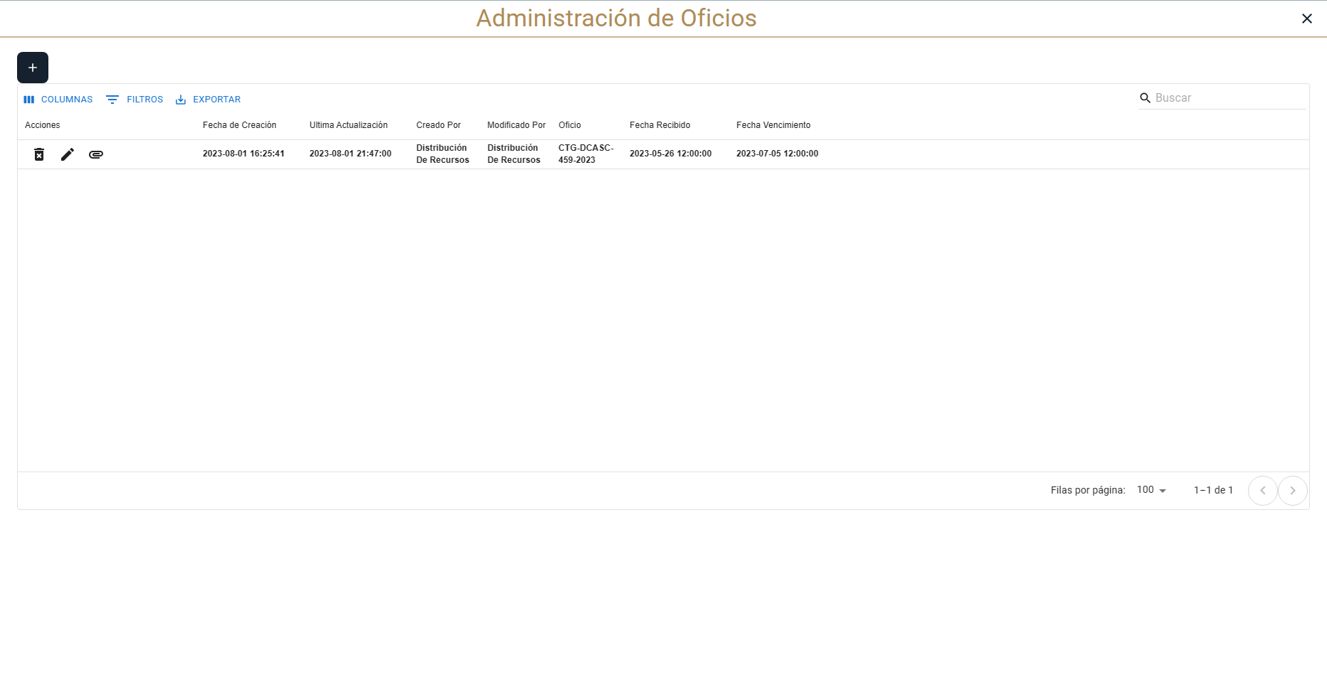
Administración de Oficios

Slide 12
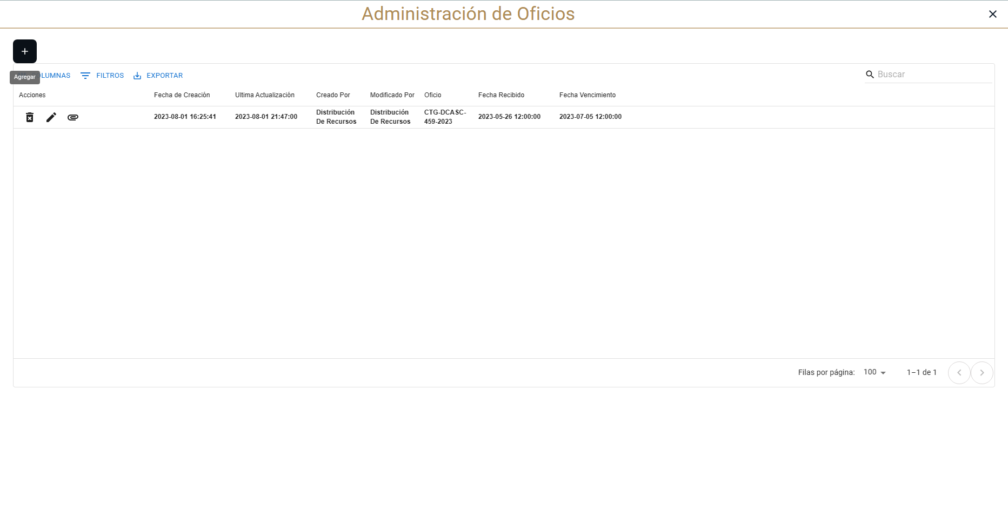
Agregar Oficio

Slide 13
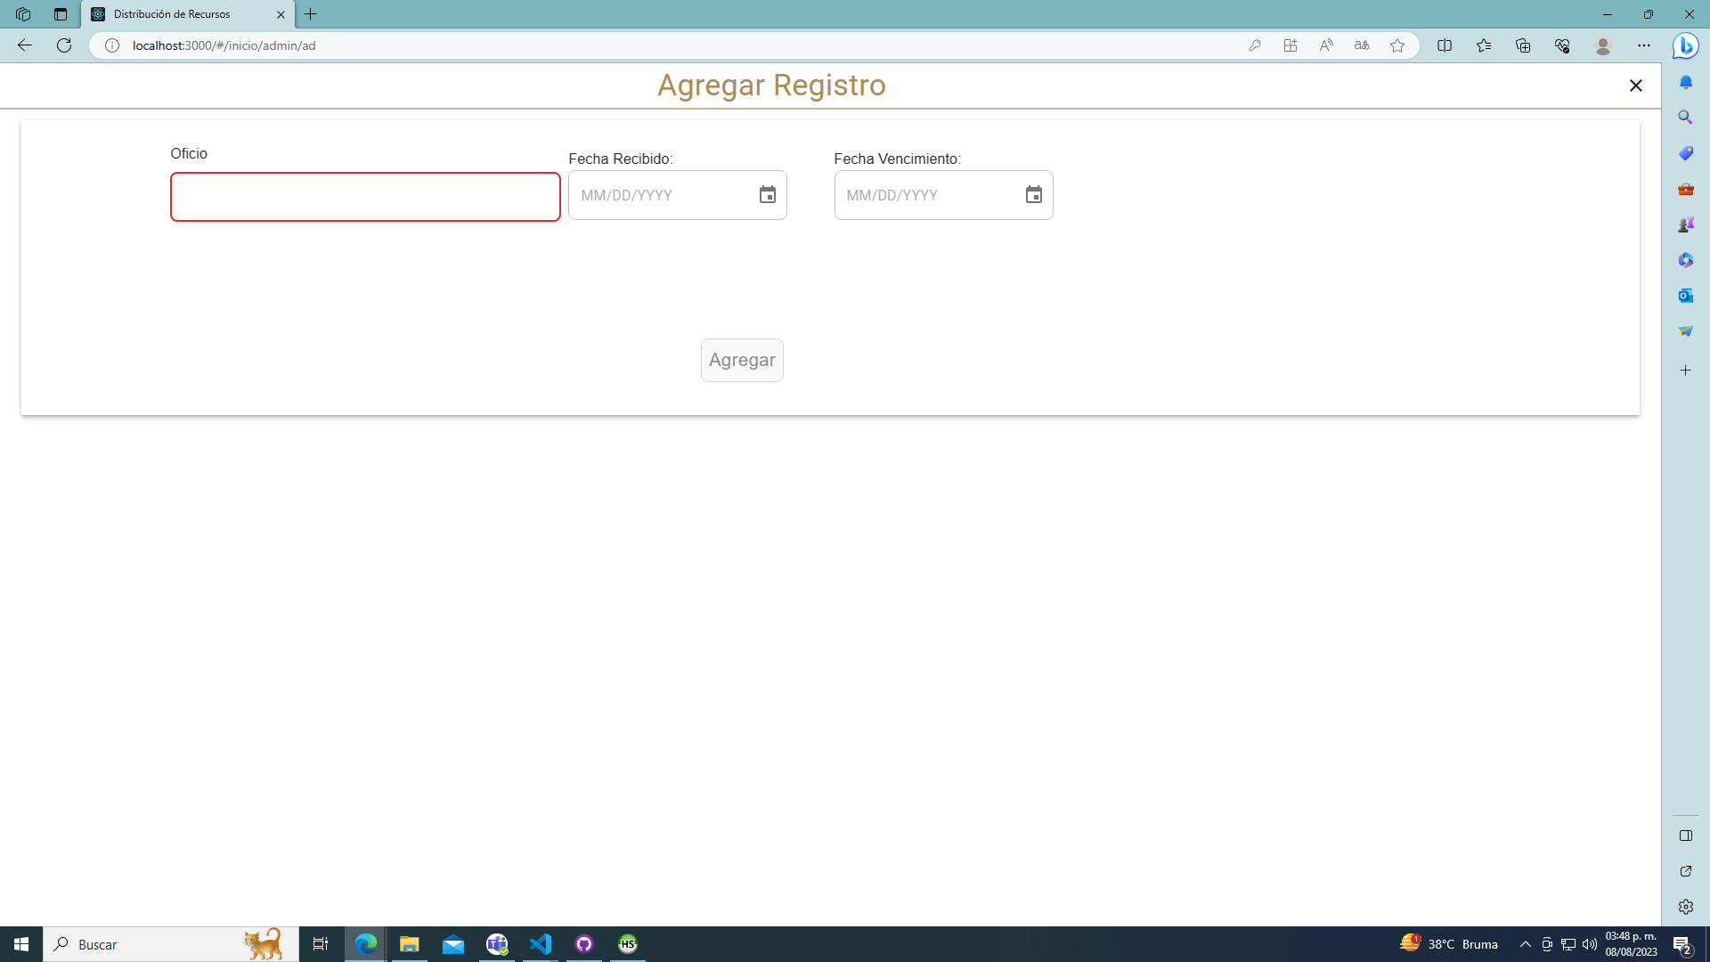
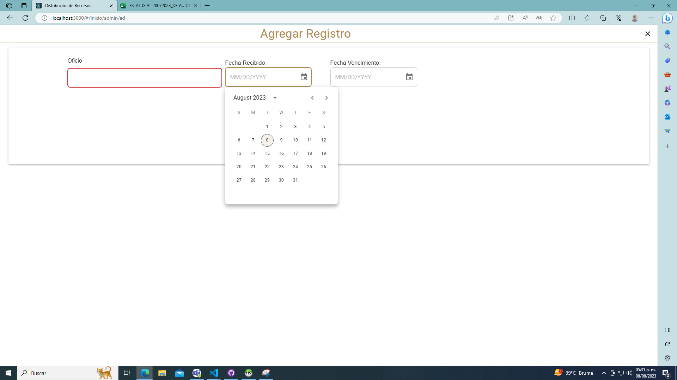
Agregar Datos Oficio

Slide 14
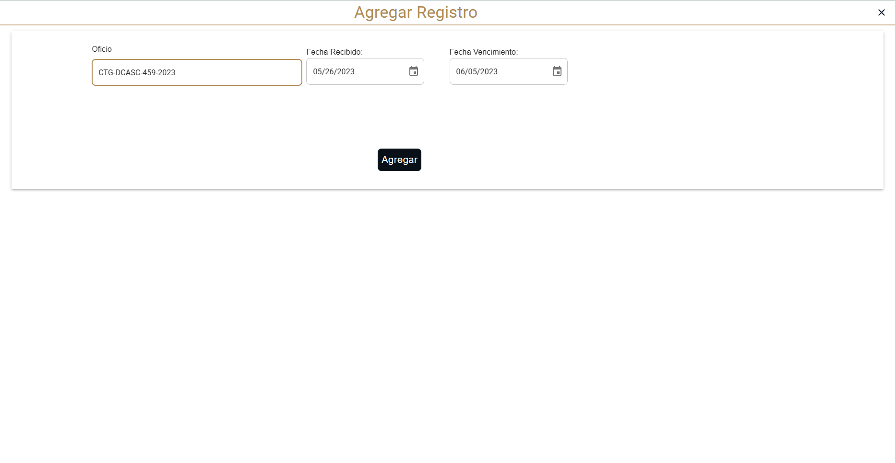
Botón Agregar

Slide 15
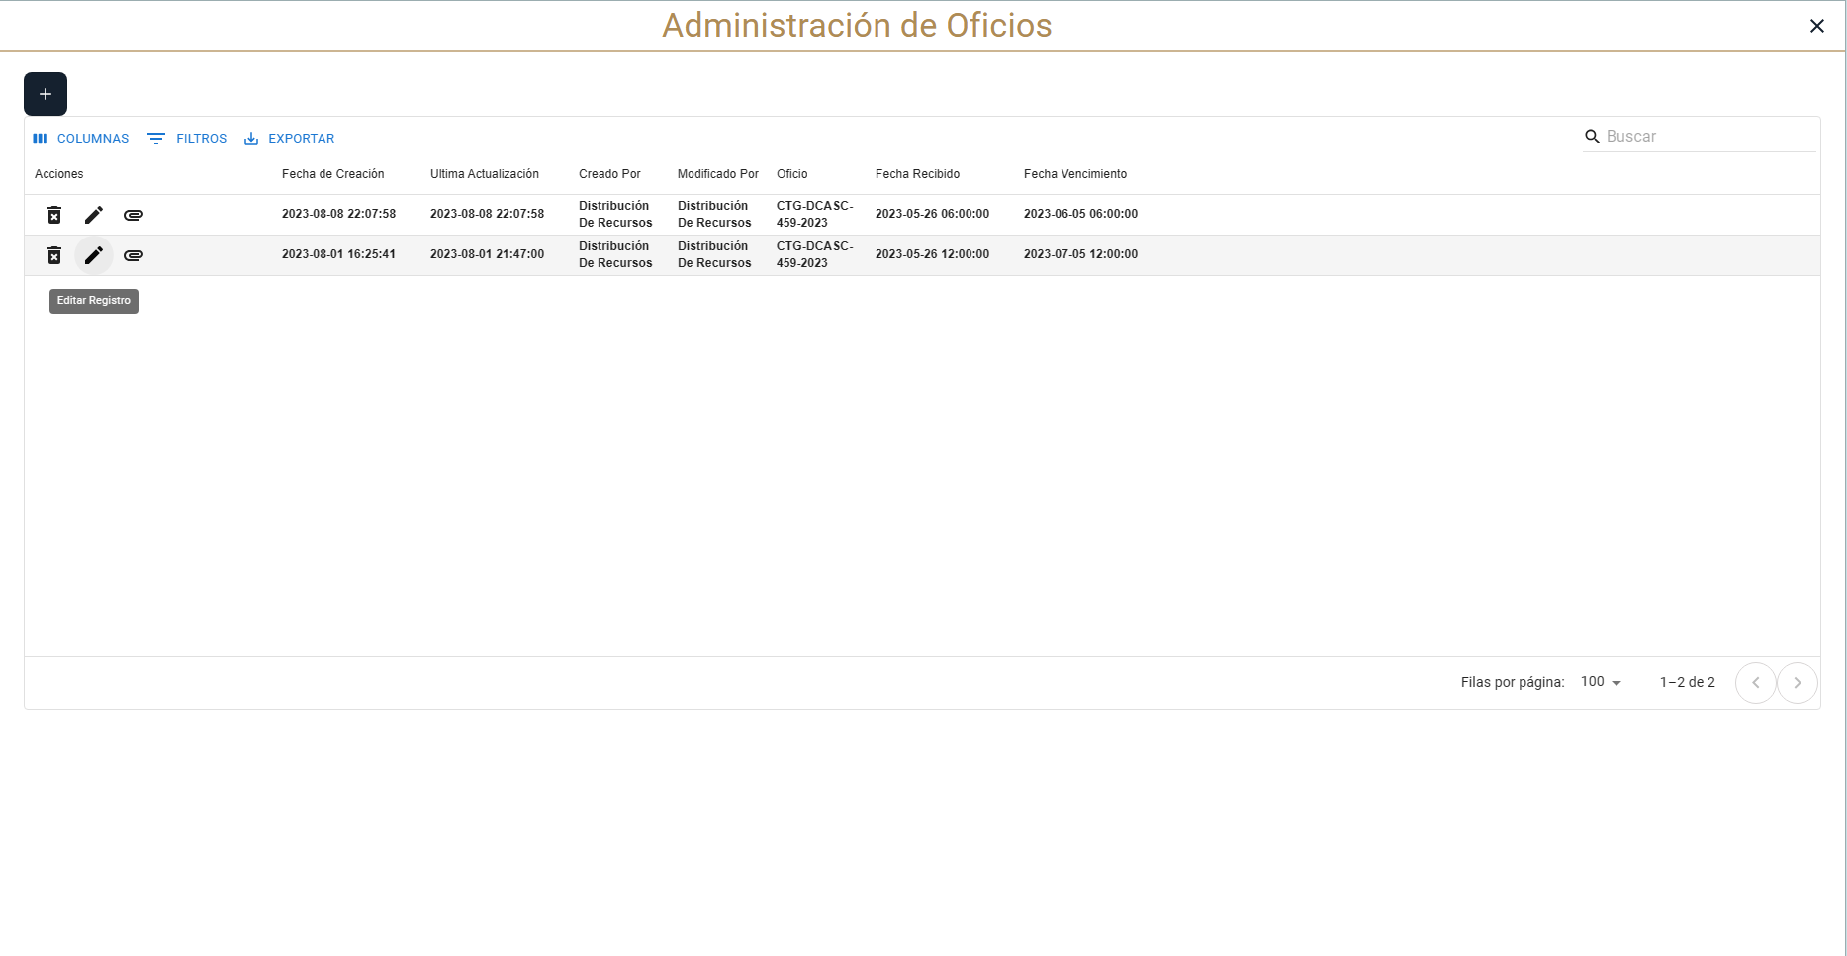
Editar Oficio

Slide 16
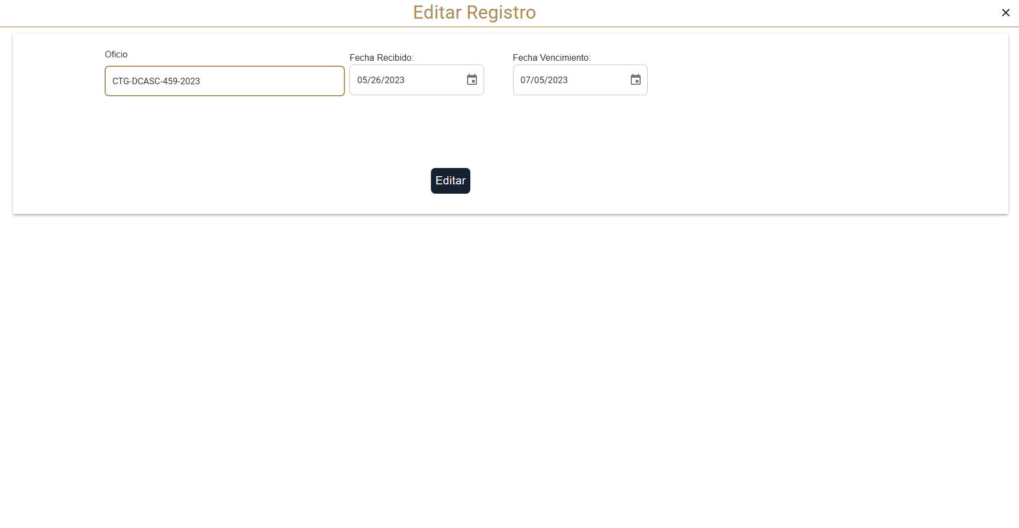
Botón Editar

Slide 17
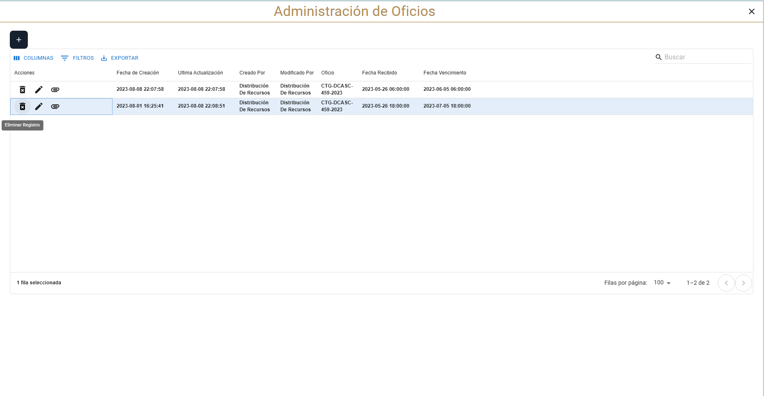
Eliminar Oficio

Slide 18
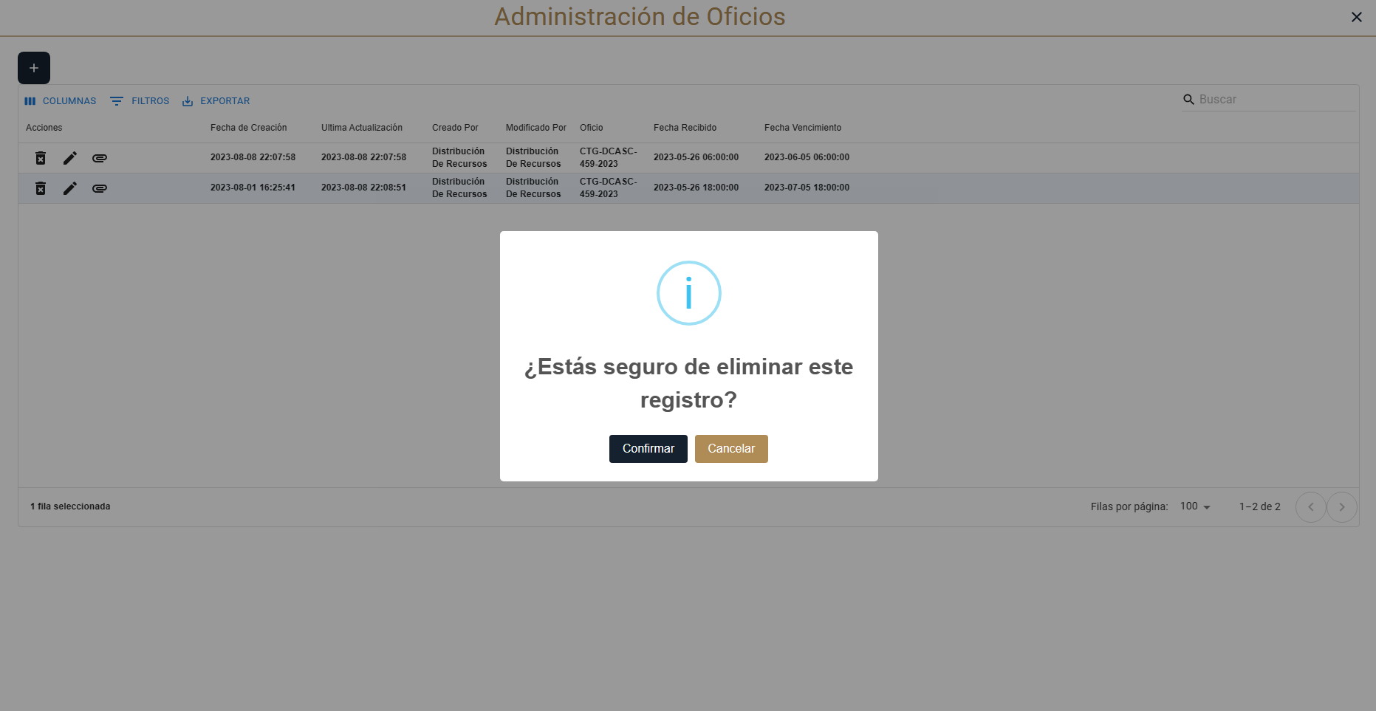
Confirmación de Eliminar

Slide 19
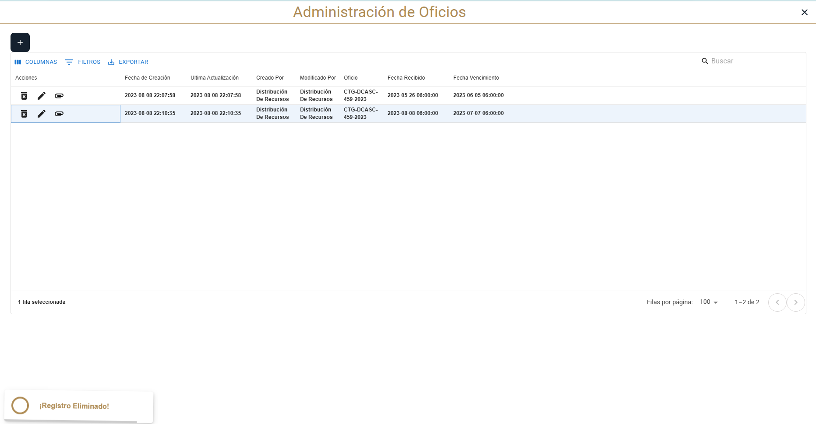
Mensaje Registro Eliminado

Slide 20
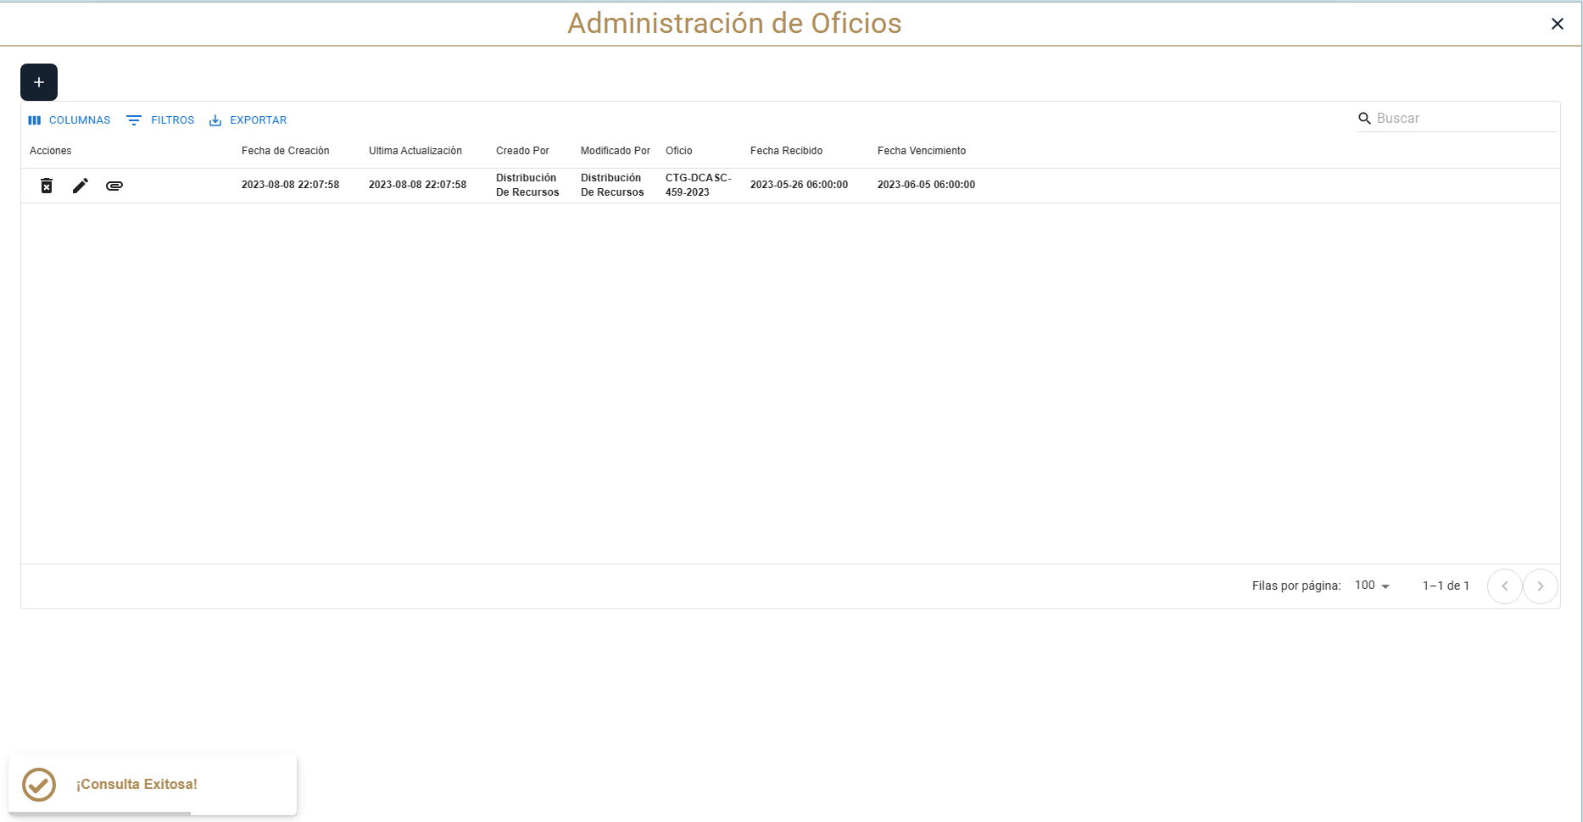
Registro Eliminado

Slide 21
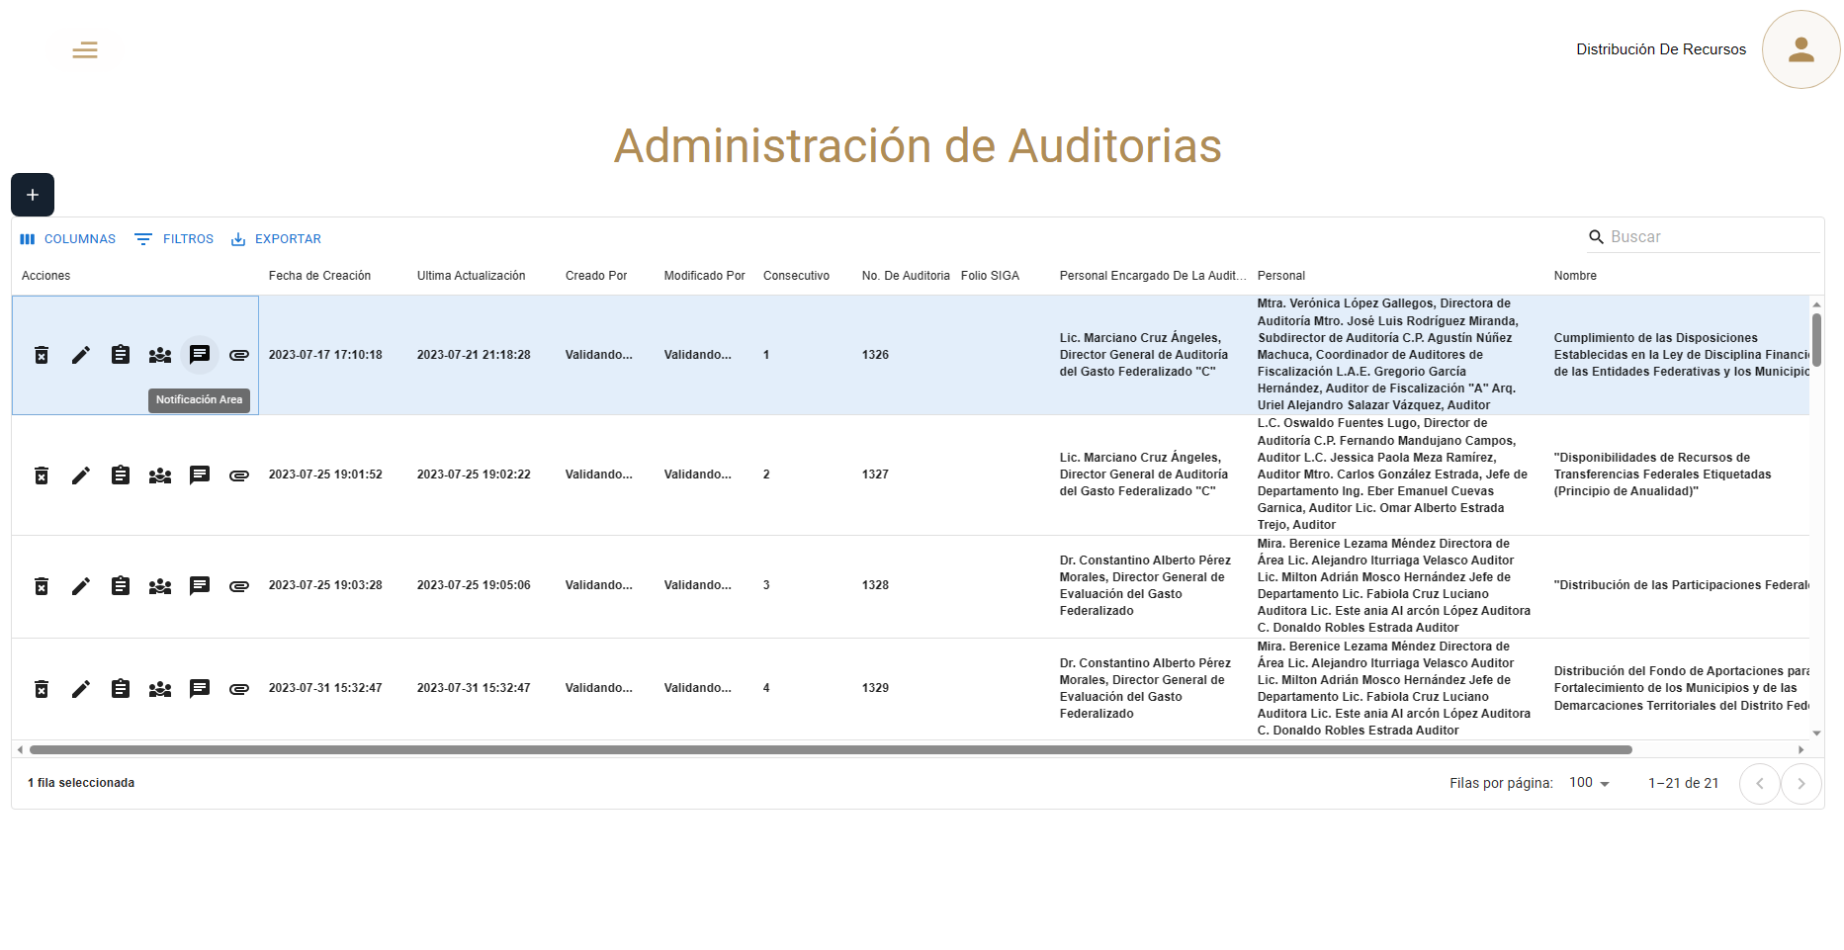
Notificación Área

Slide 22
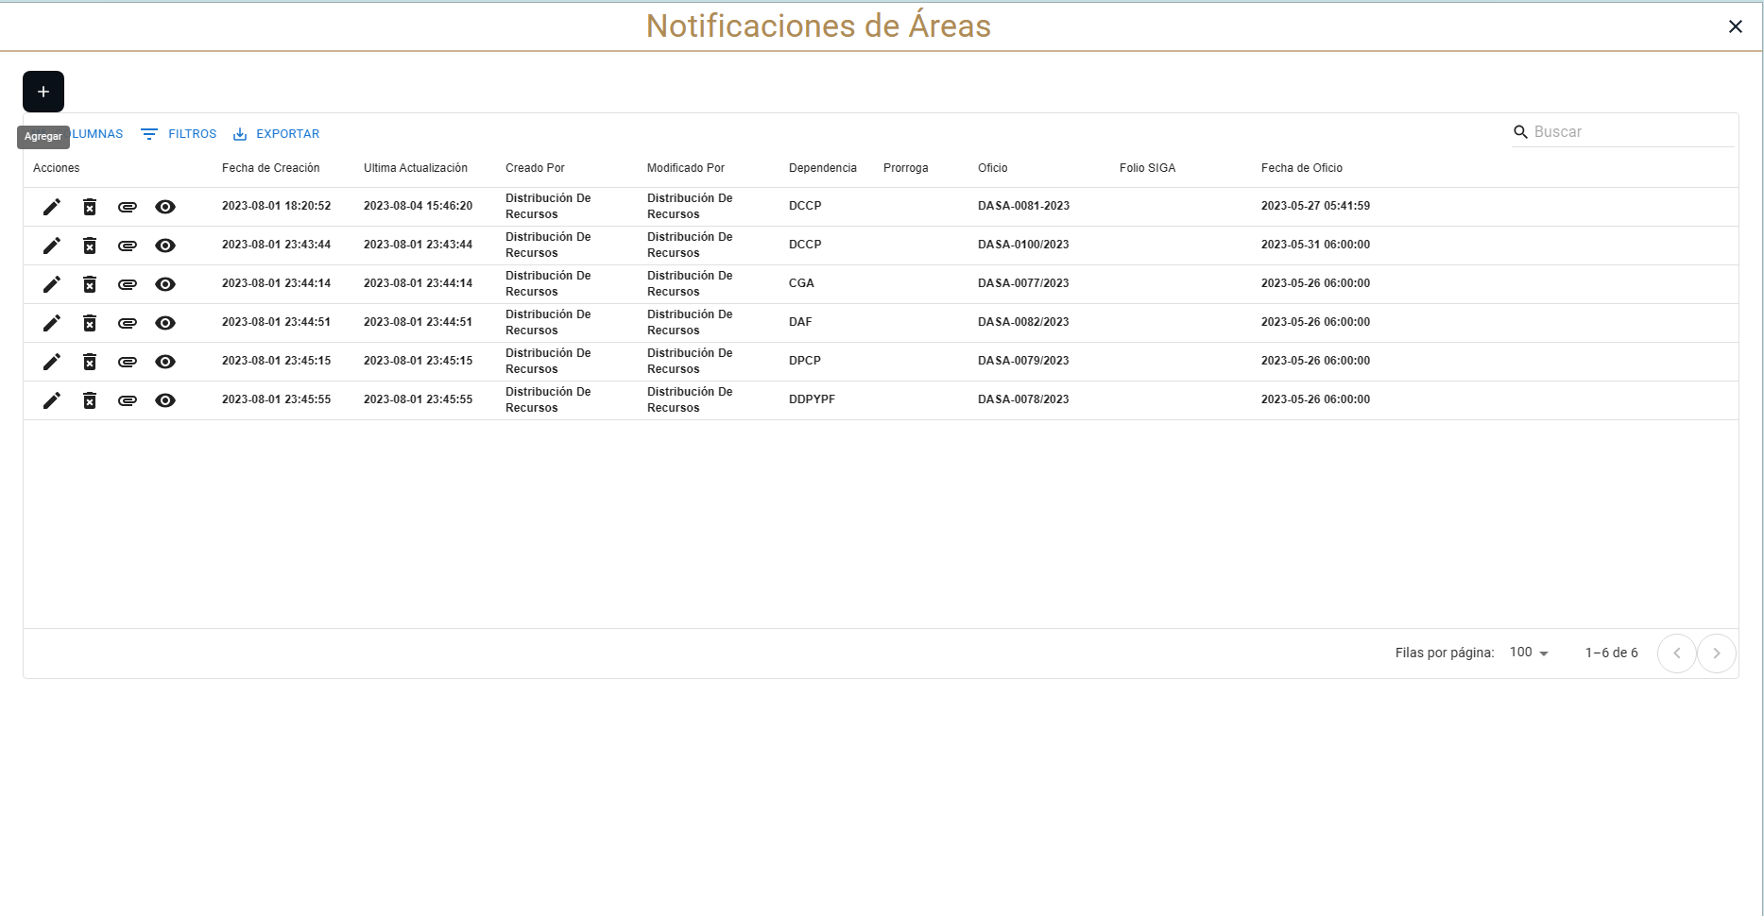
Agregar Notificación

Slide 23
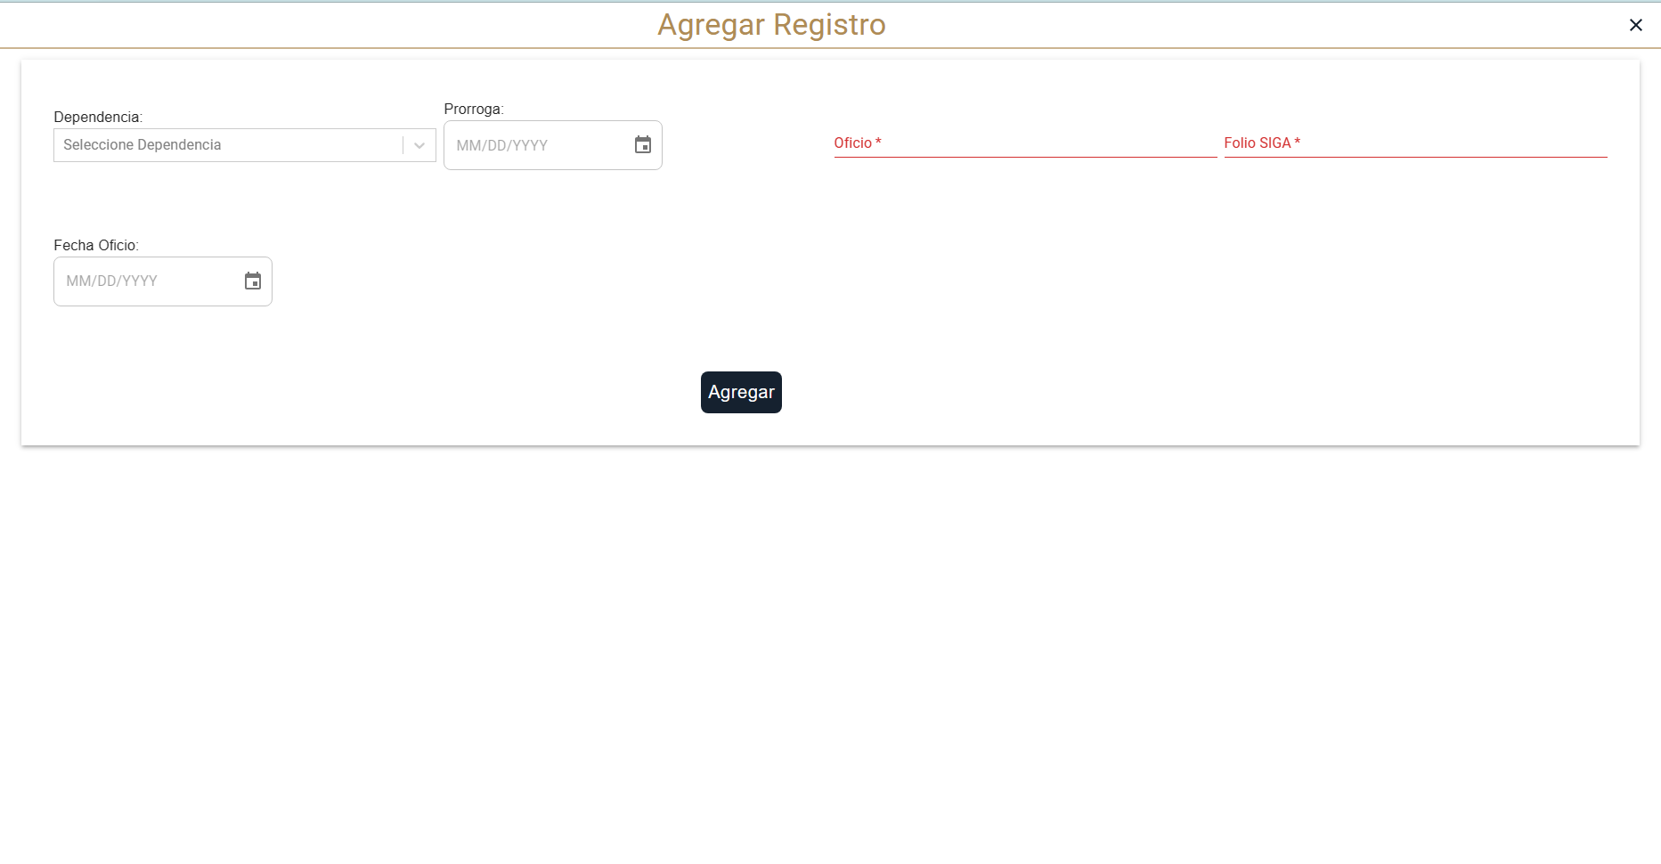
Agregar Datos

Slide 24
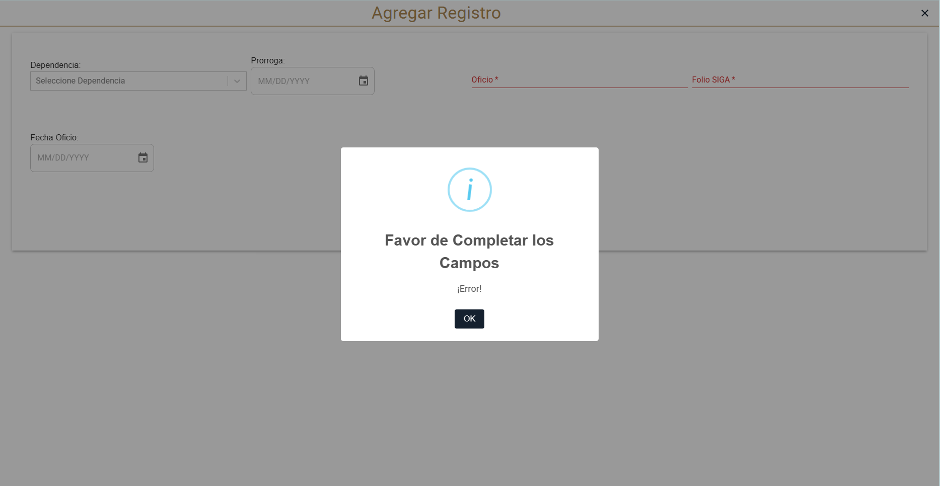
Datos Incompletos

Slide 25

Botón Agregar

Slide 26
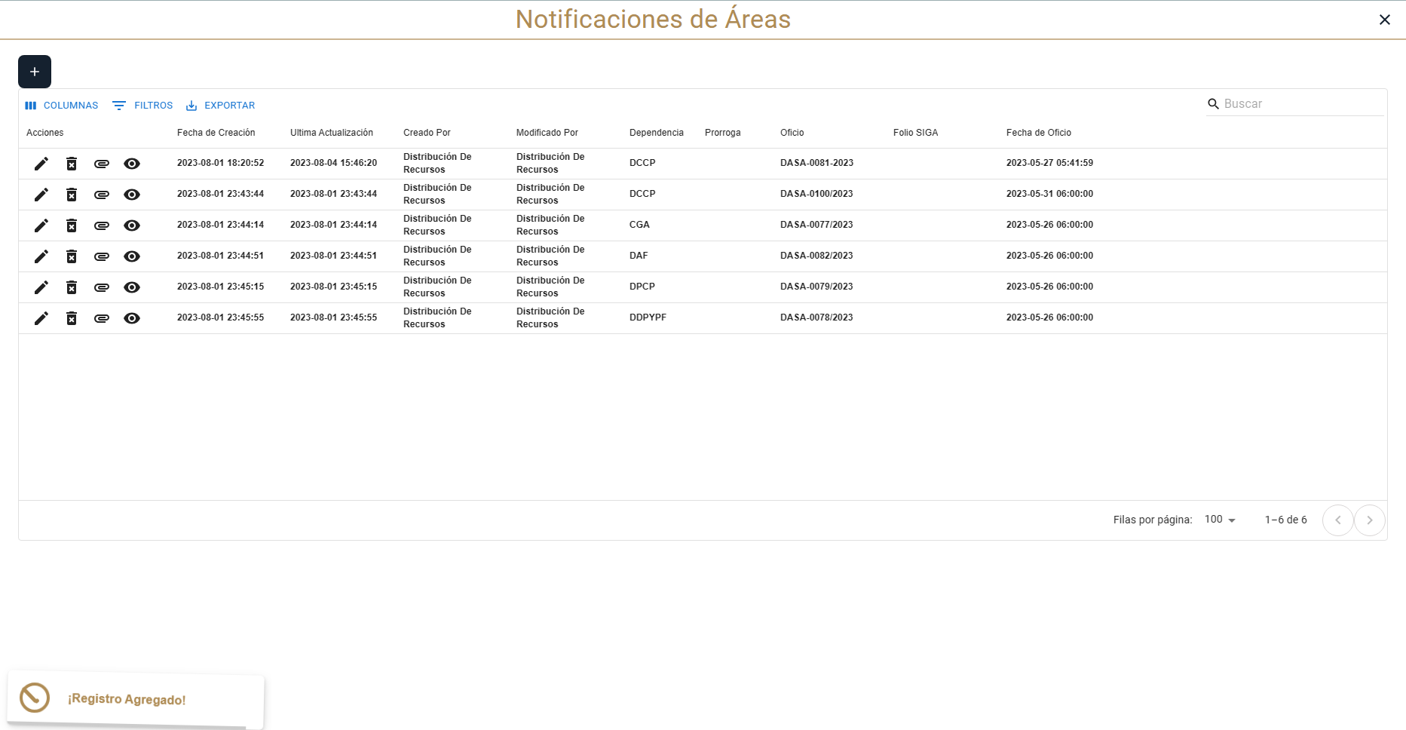
Registro Agregado

Slide 27
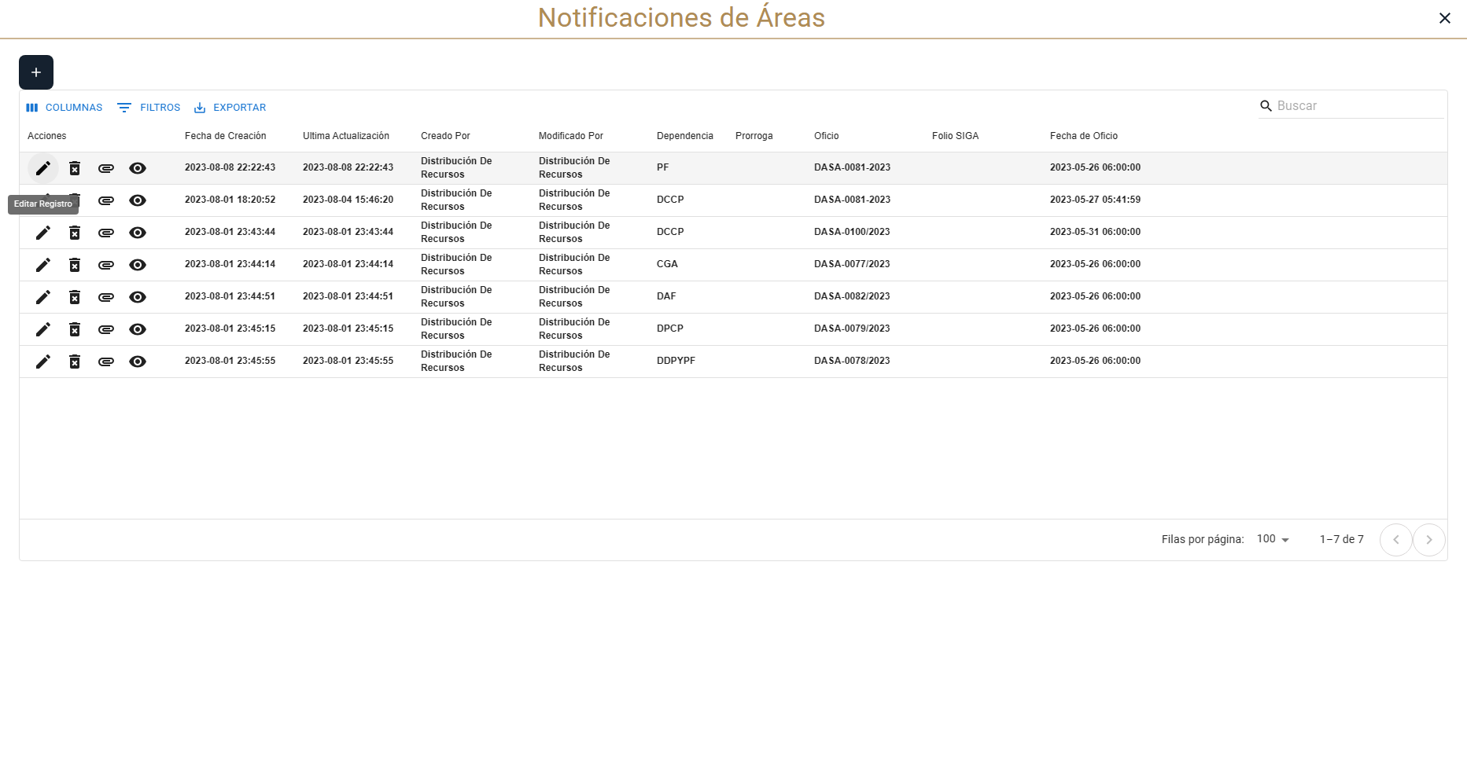
Editar Registro

Slide 28
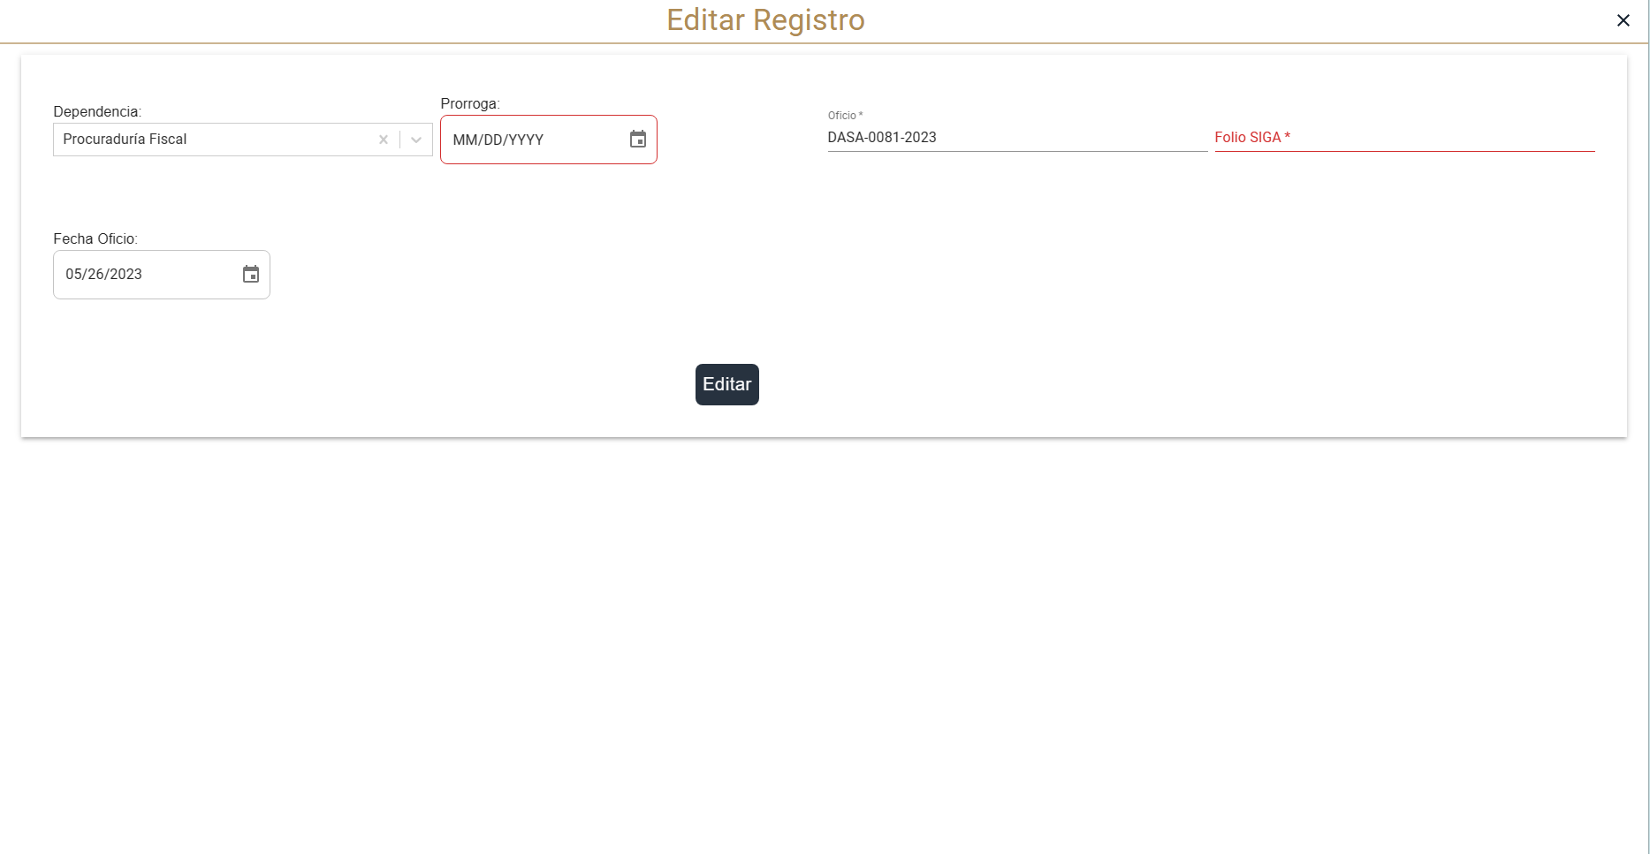
Botón Editar

Slide 29
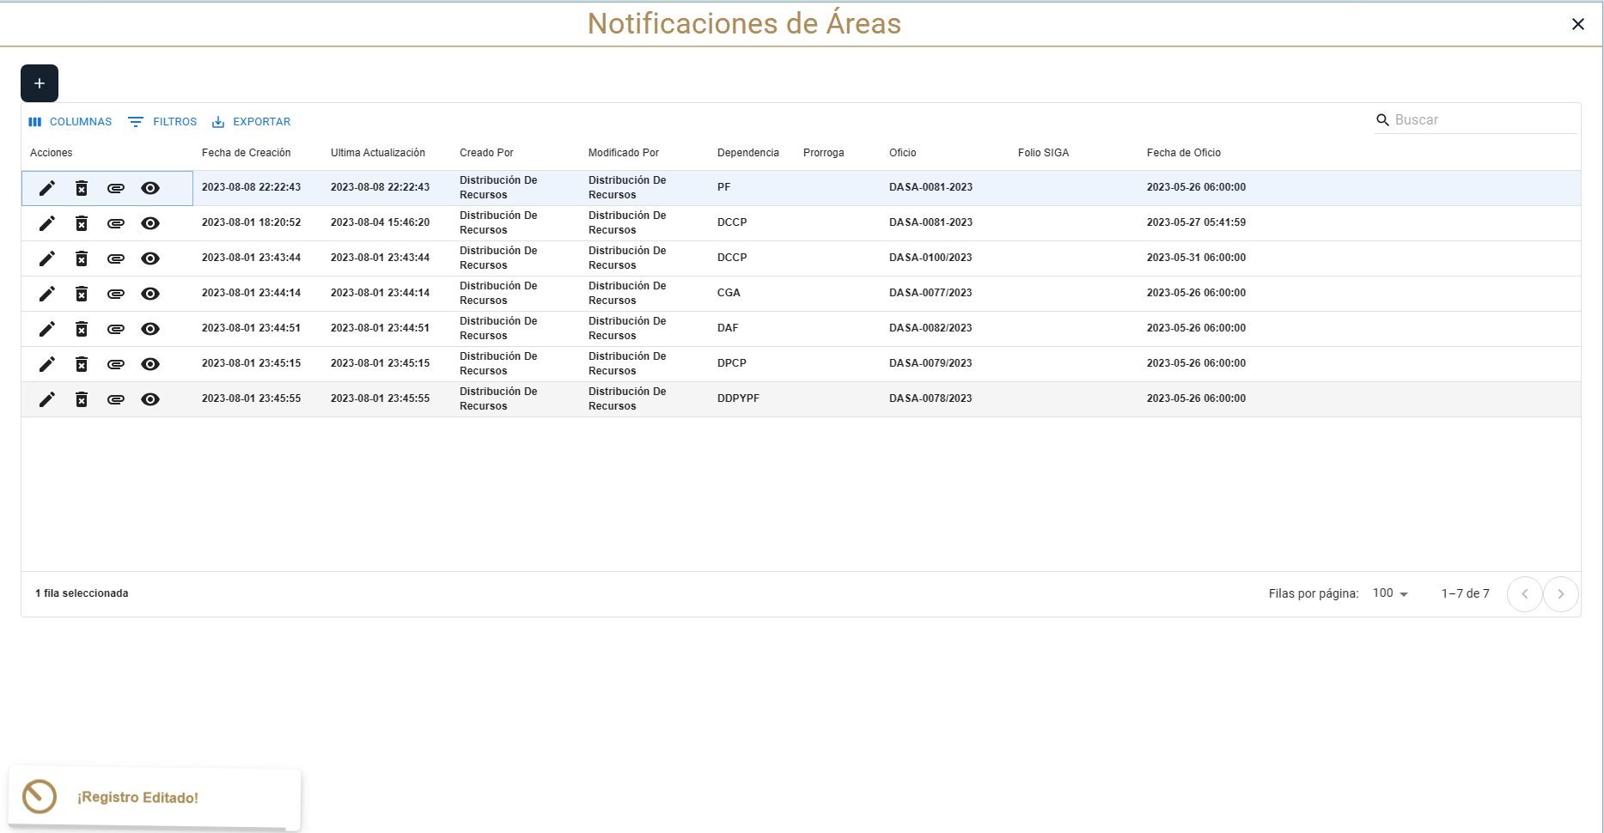
Registro Editado

Slide 30
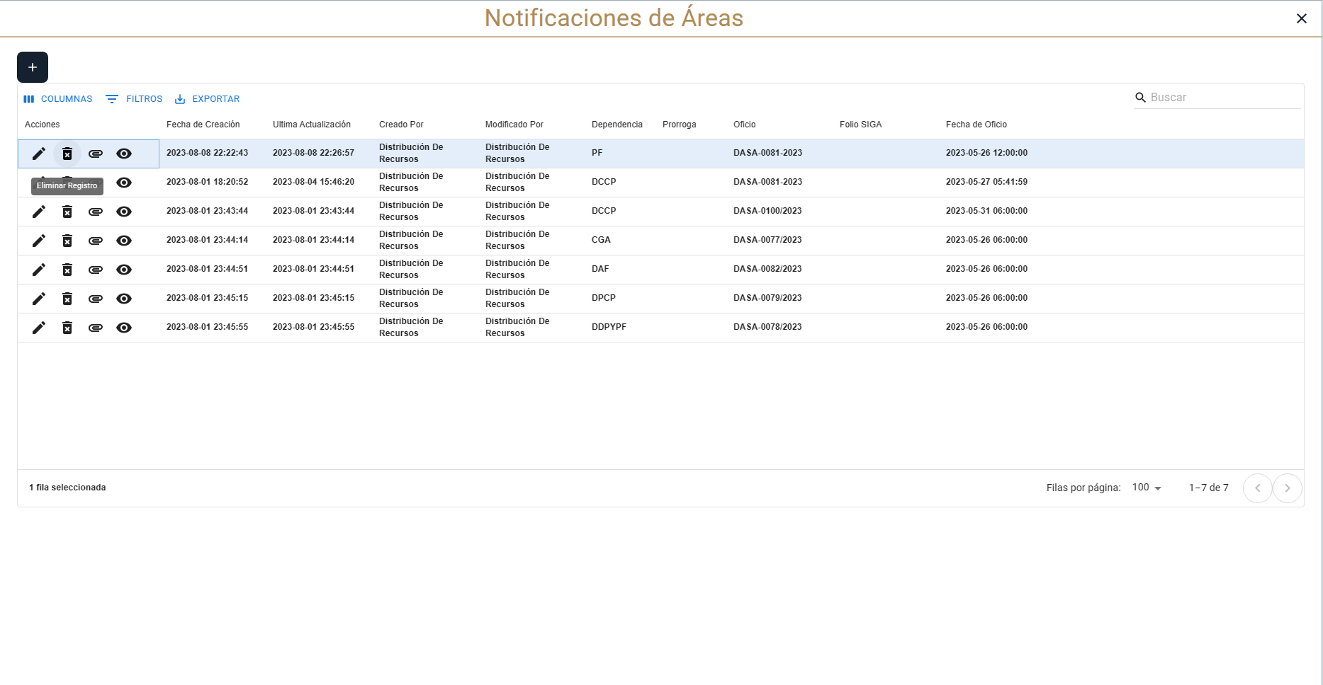
Ventana de Inicio

Slide 31
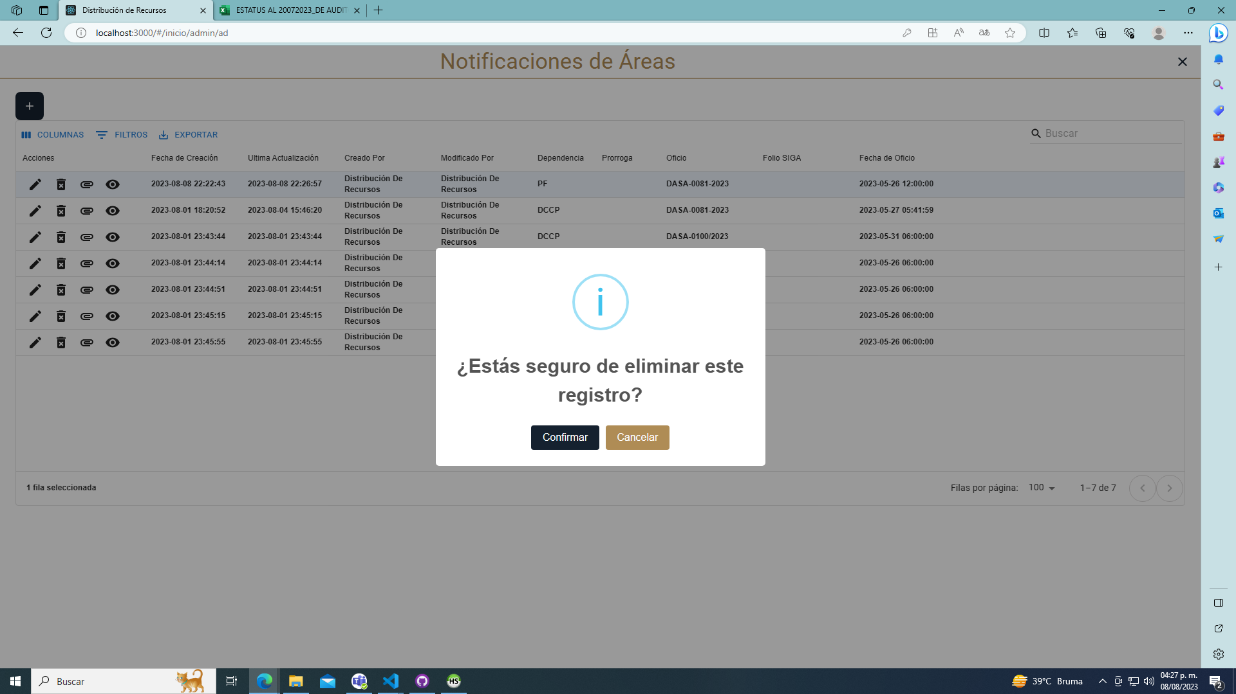
Confirmación de Eliminar

Slide 32

Registro Eliminado

Slide 33
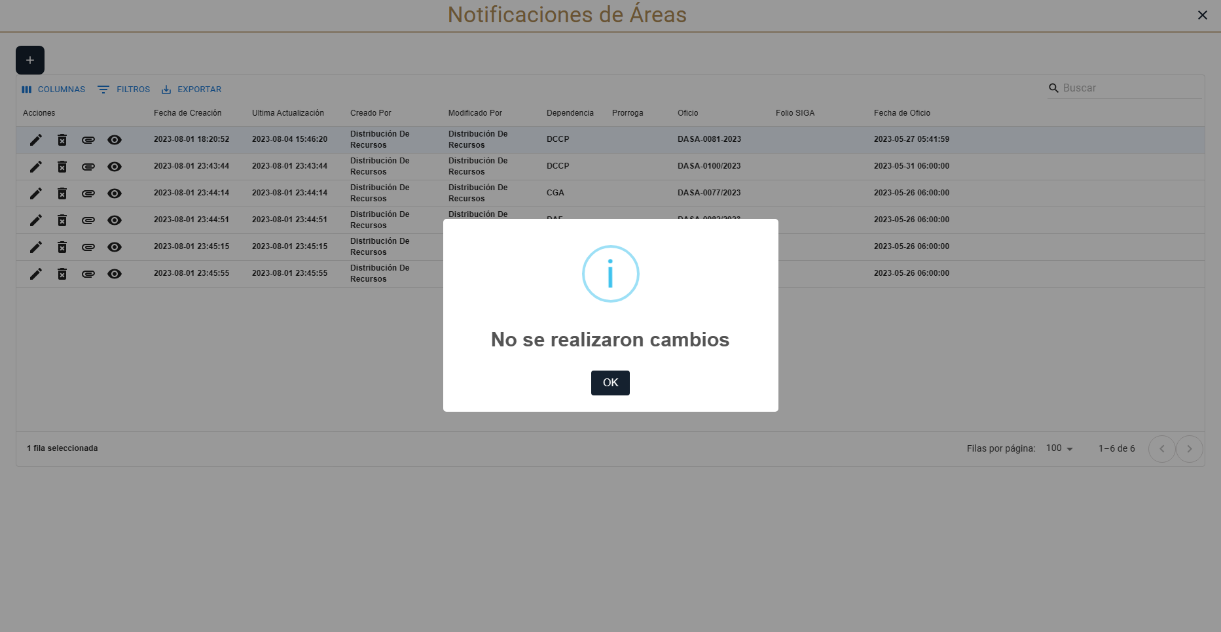
Cancelar Eliminar Notificación

Slide 34
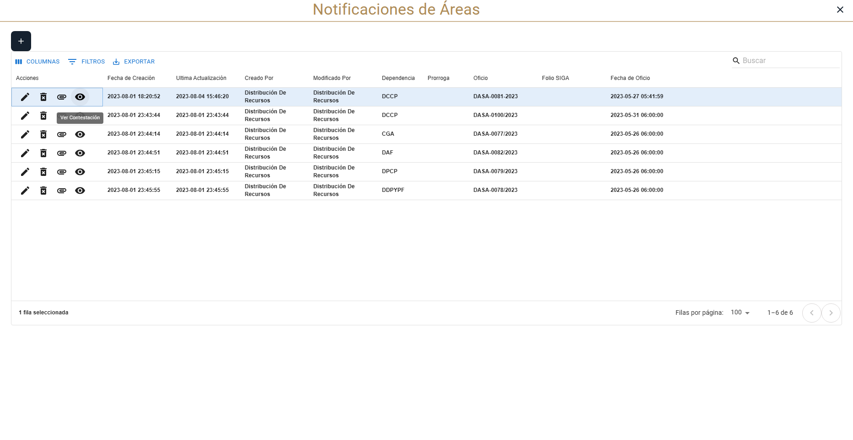
Ver Contestación

Slide 35
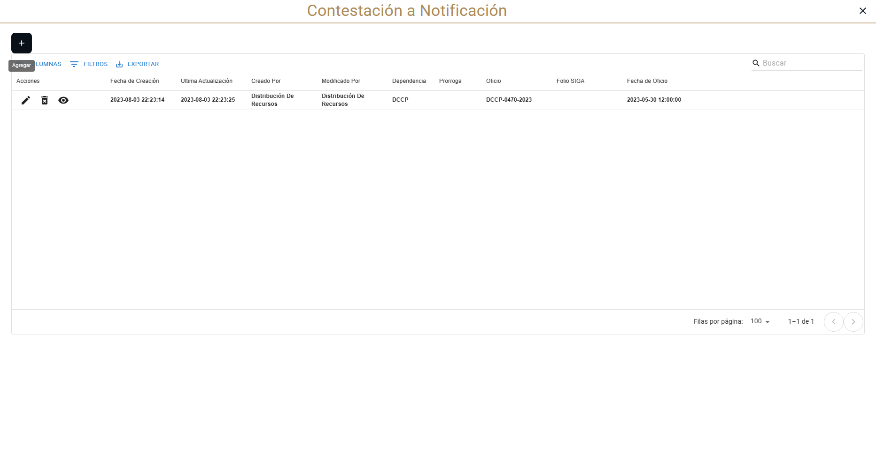
Agregar Contestación

Slide 36
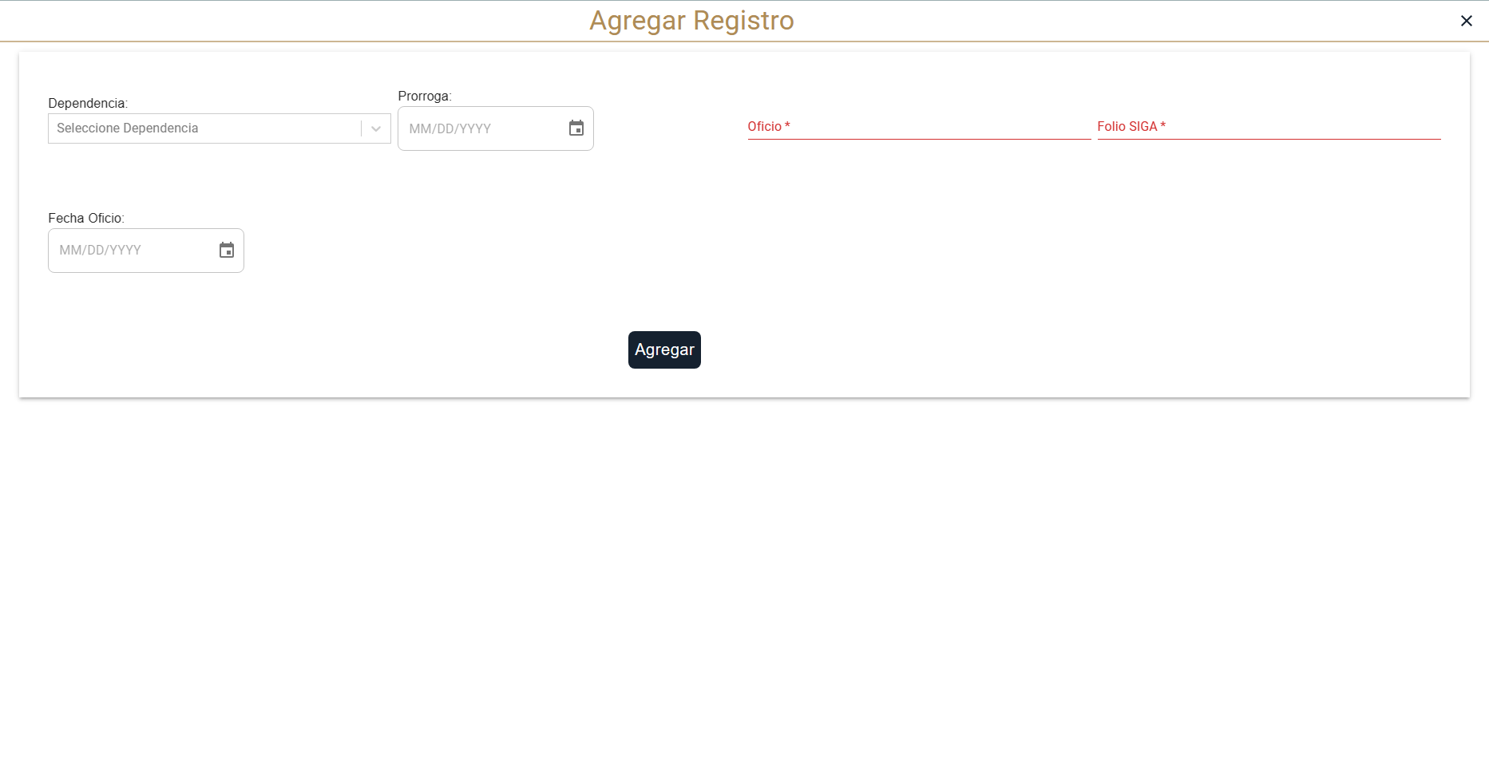
Agregar Datos

Slide 37

Datos Incompletos

Slide 38

Botón Agregar

Slide 39
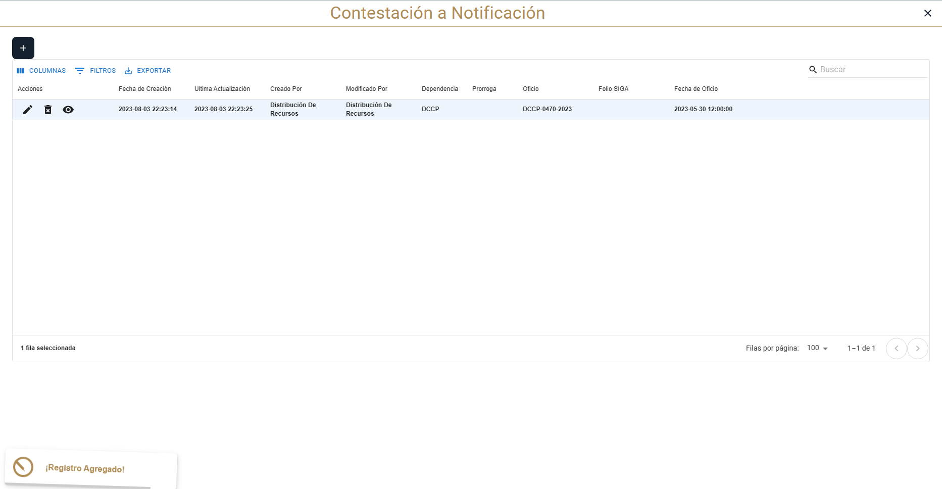
Contestación Agregada

Slide 40
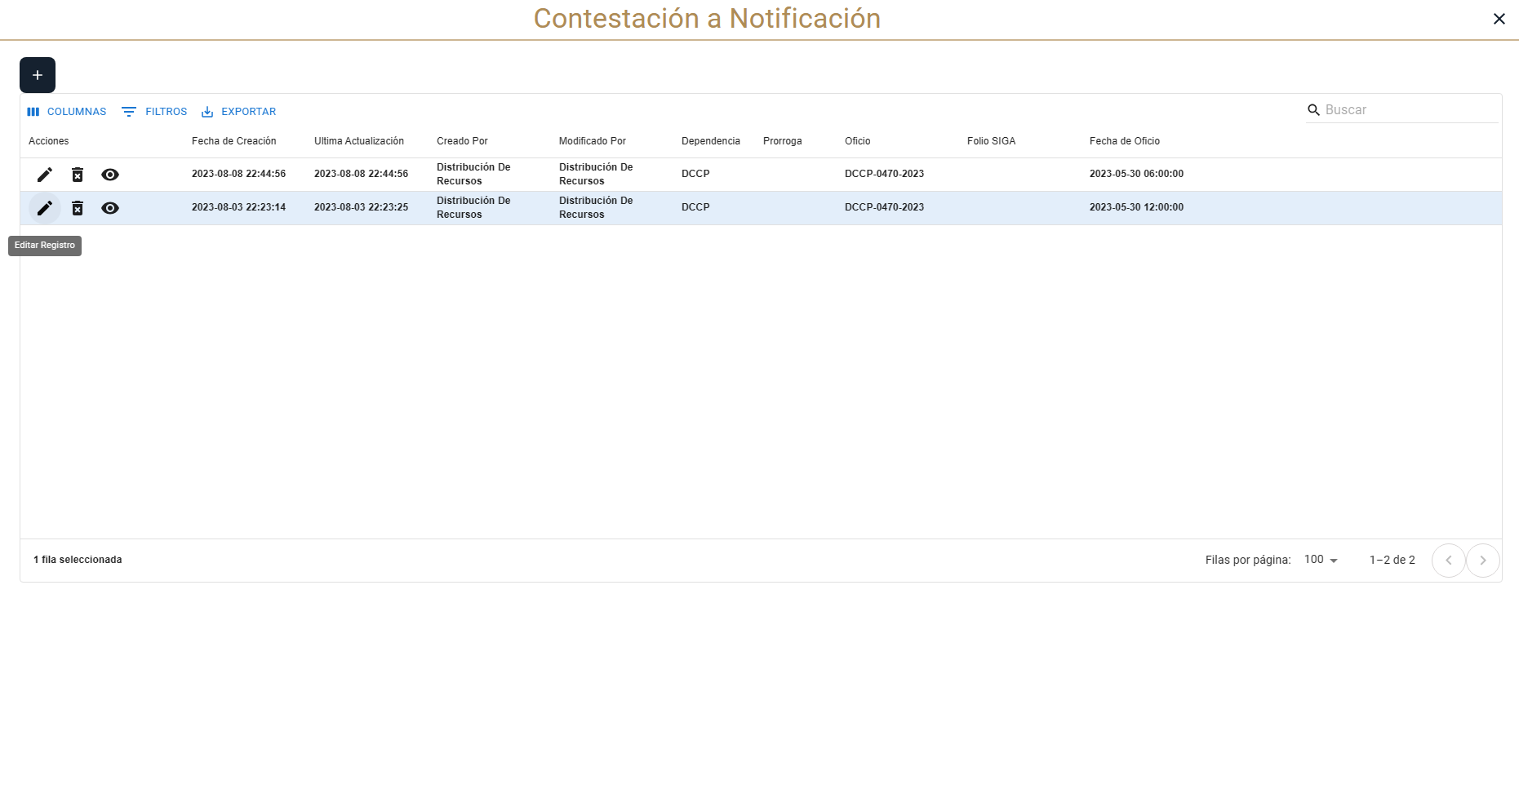
Editar Contestación

Slide 41
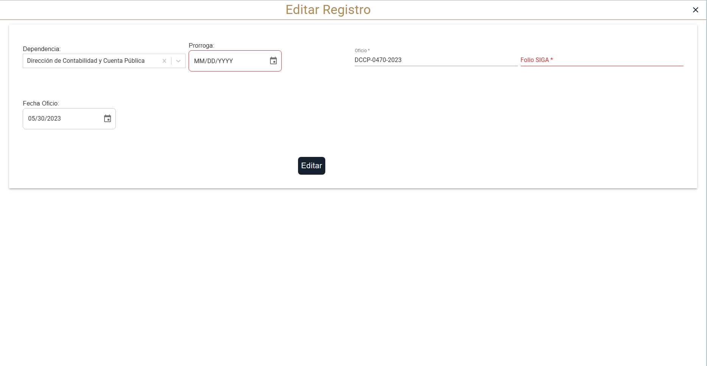
Botón Editar

Slide 42
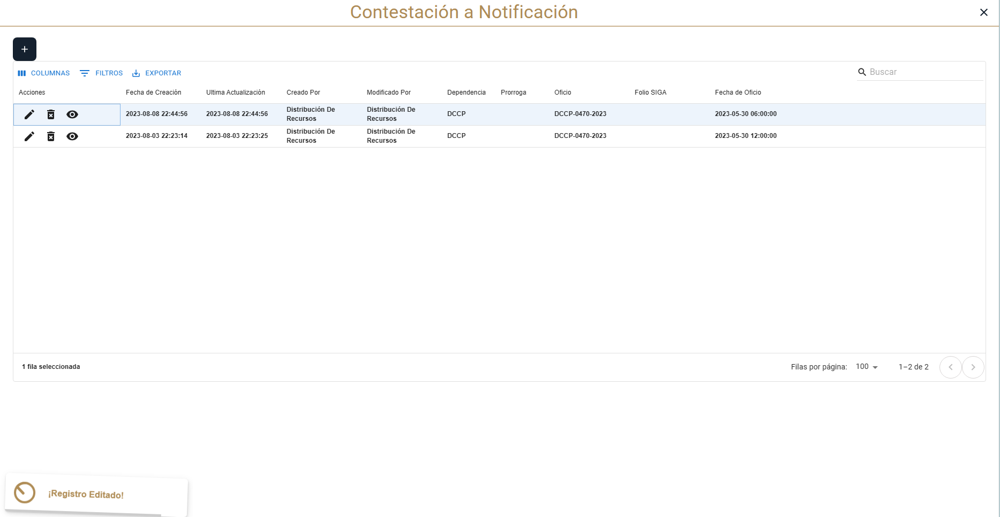
Registro Editado

Slide 43
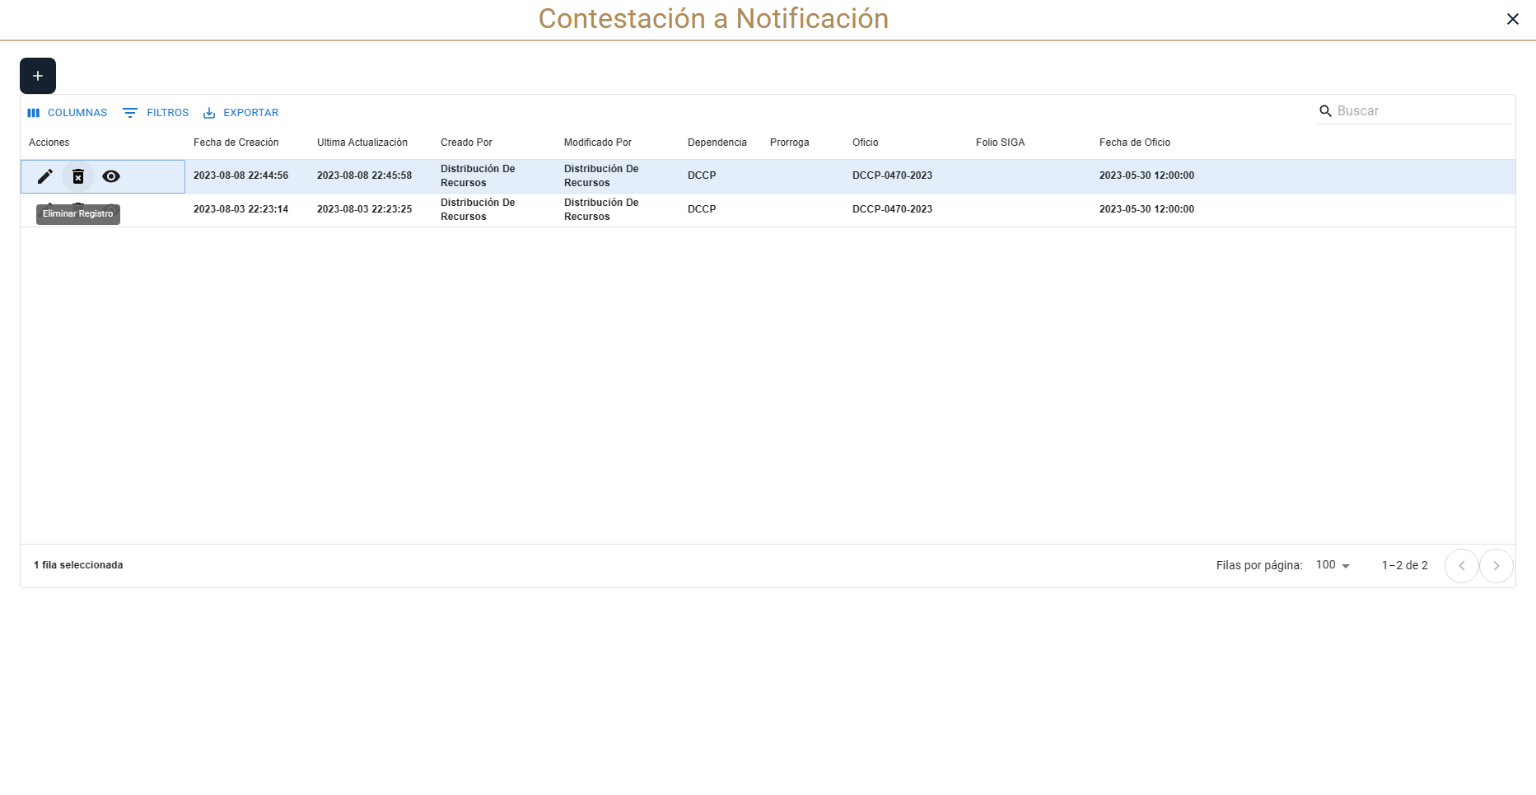
Eliminar Contestación

Slide 44
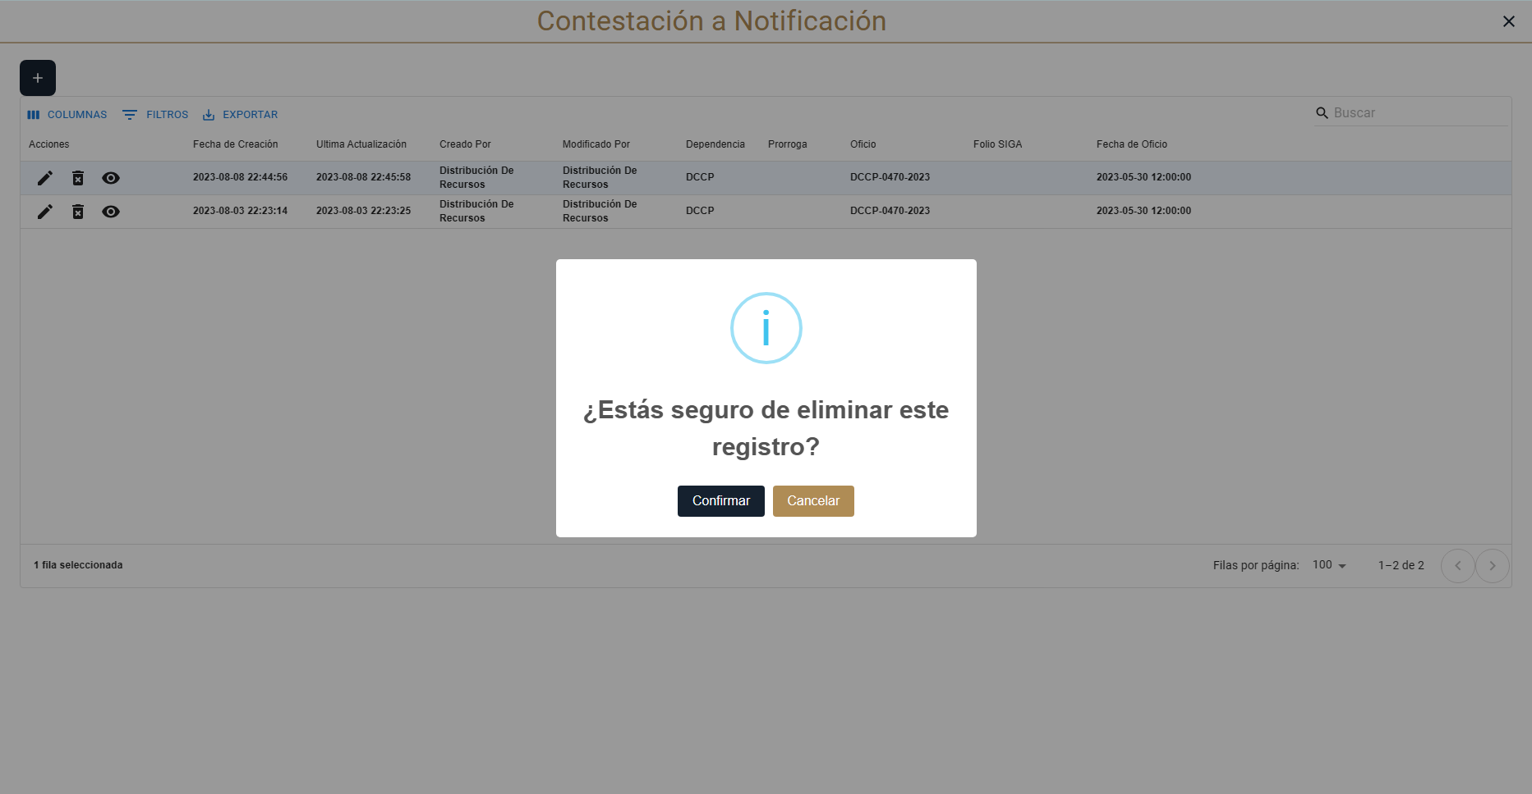
Confirmación de Eliminar

Slide 45

Contestación Eliminada

Slide 46
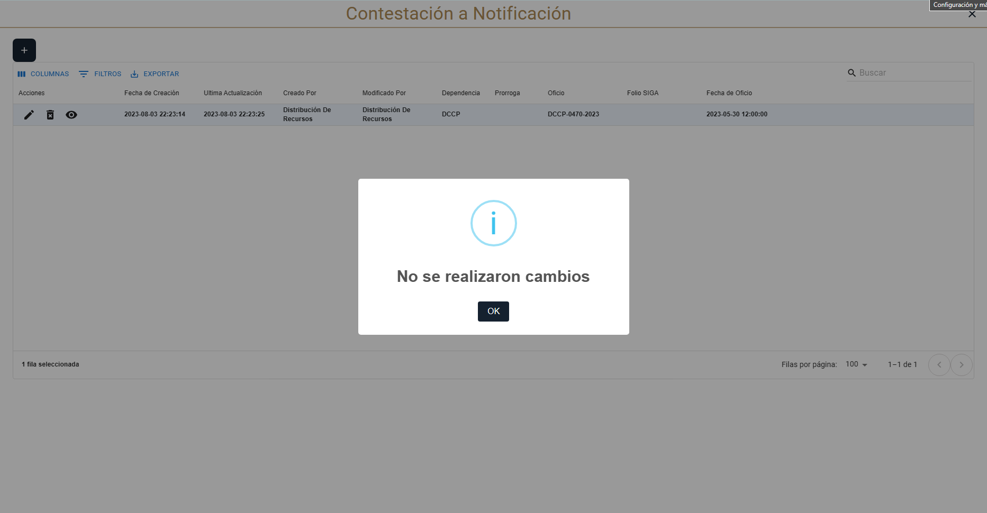
Cancelar Eliminar Contestación

Slide 47
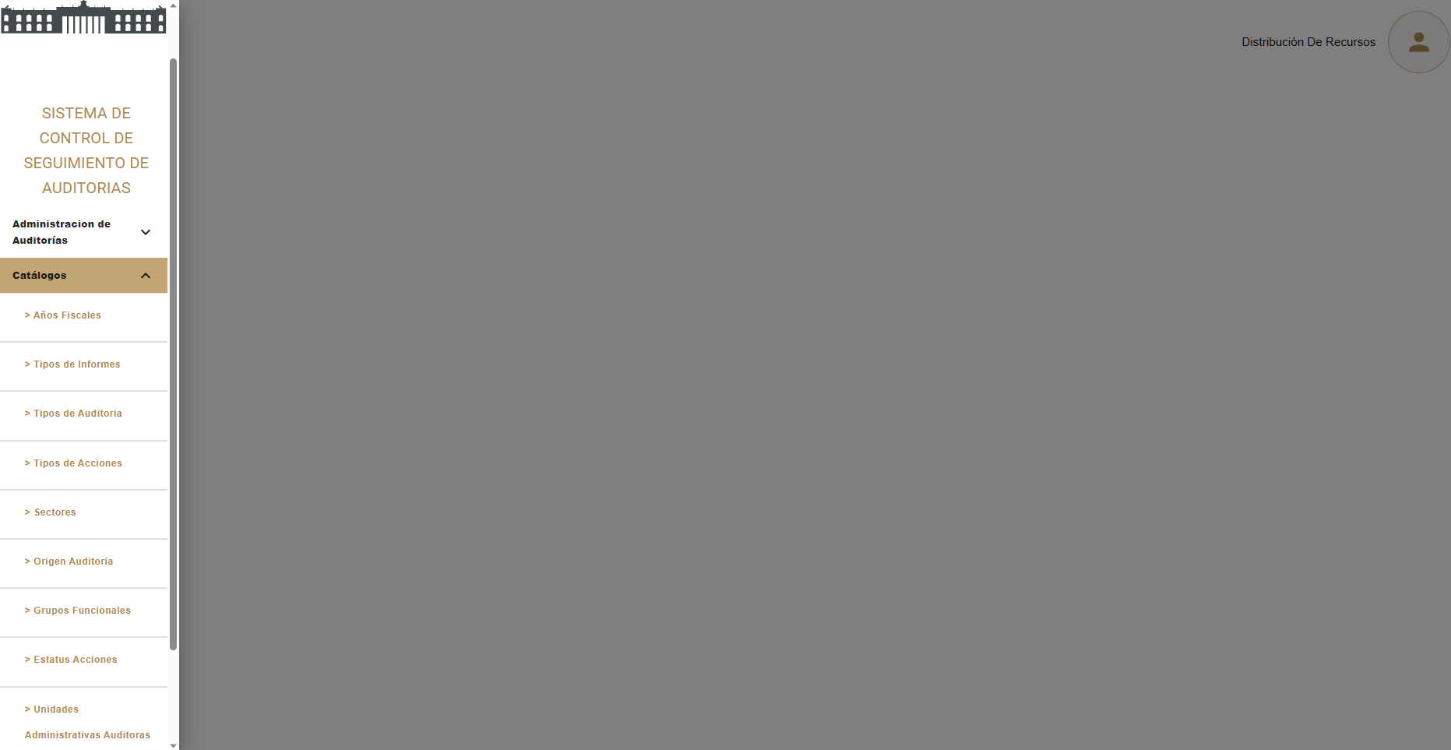
Barra de opciones
-Catálogos
Años Fiscales
Origen Auditoria
Grupos Funcionales
Estatus Acciones
Unidades Administrativas Auditorias
Ramos
Entidades Fiscalizadas
Tipos de Informes
Tipos de Auditoria
Tipos de Acciones
Sectores

Slide 48
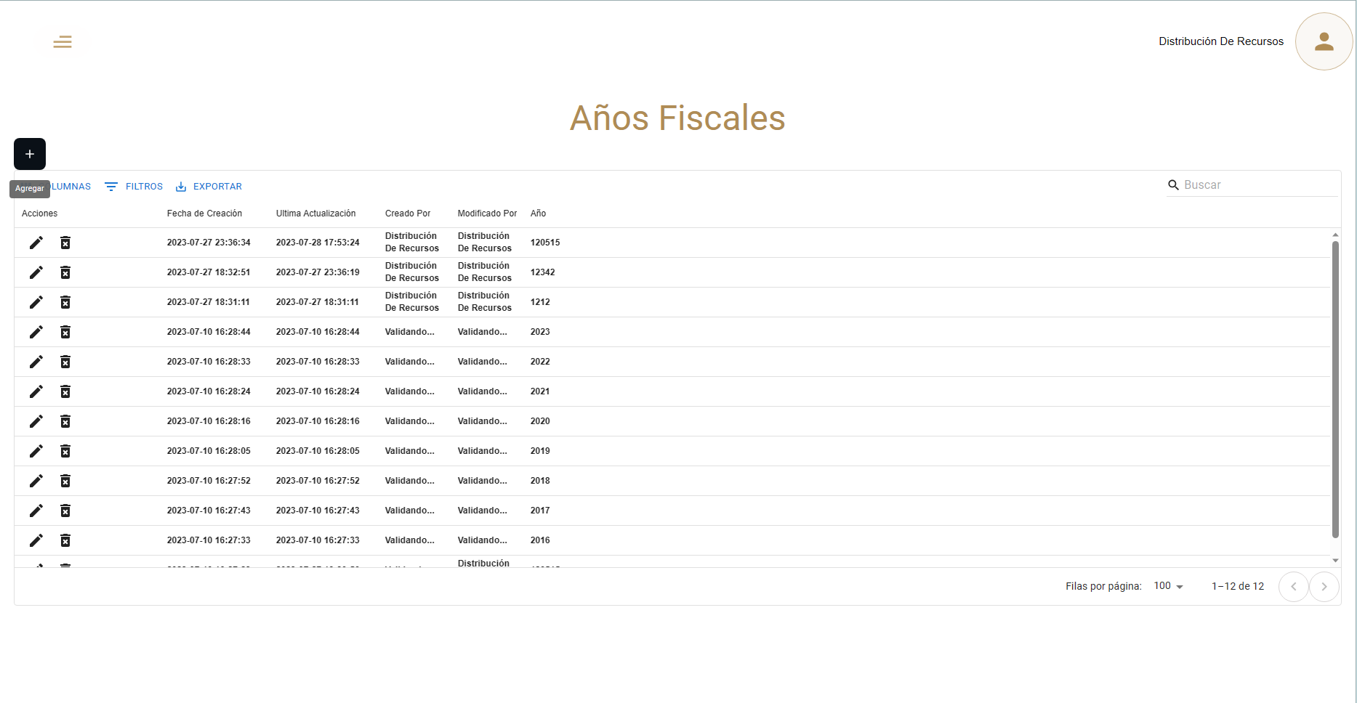
Agregar Años Fiscales

Slide 49
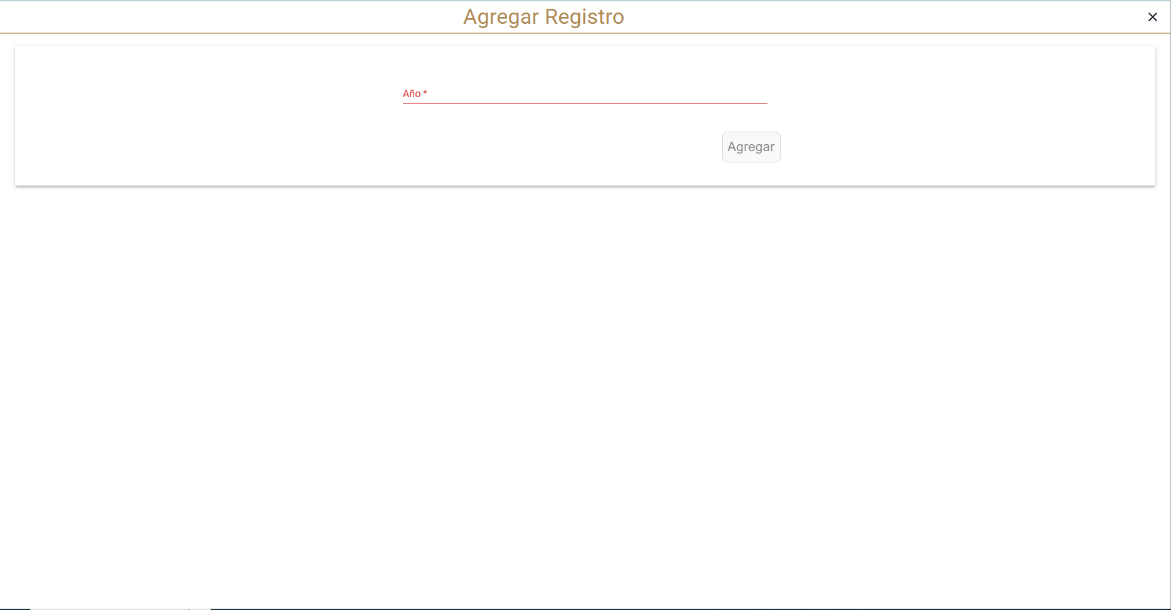
Agregar Año
Agregar año para habilitar botón

Slide 50
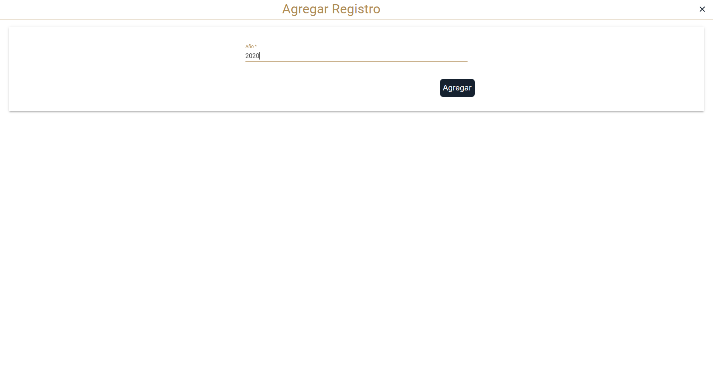
Botón Agregar

Slide 51
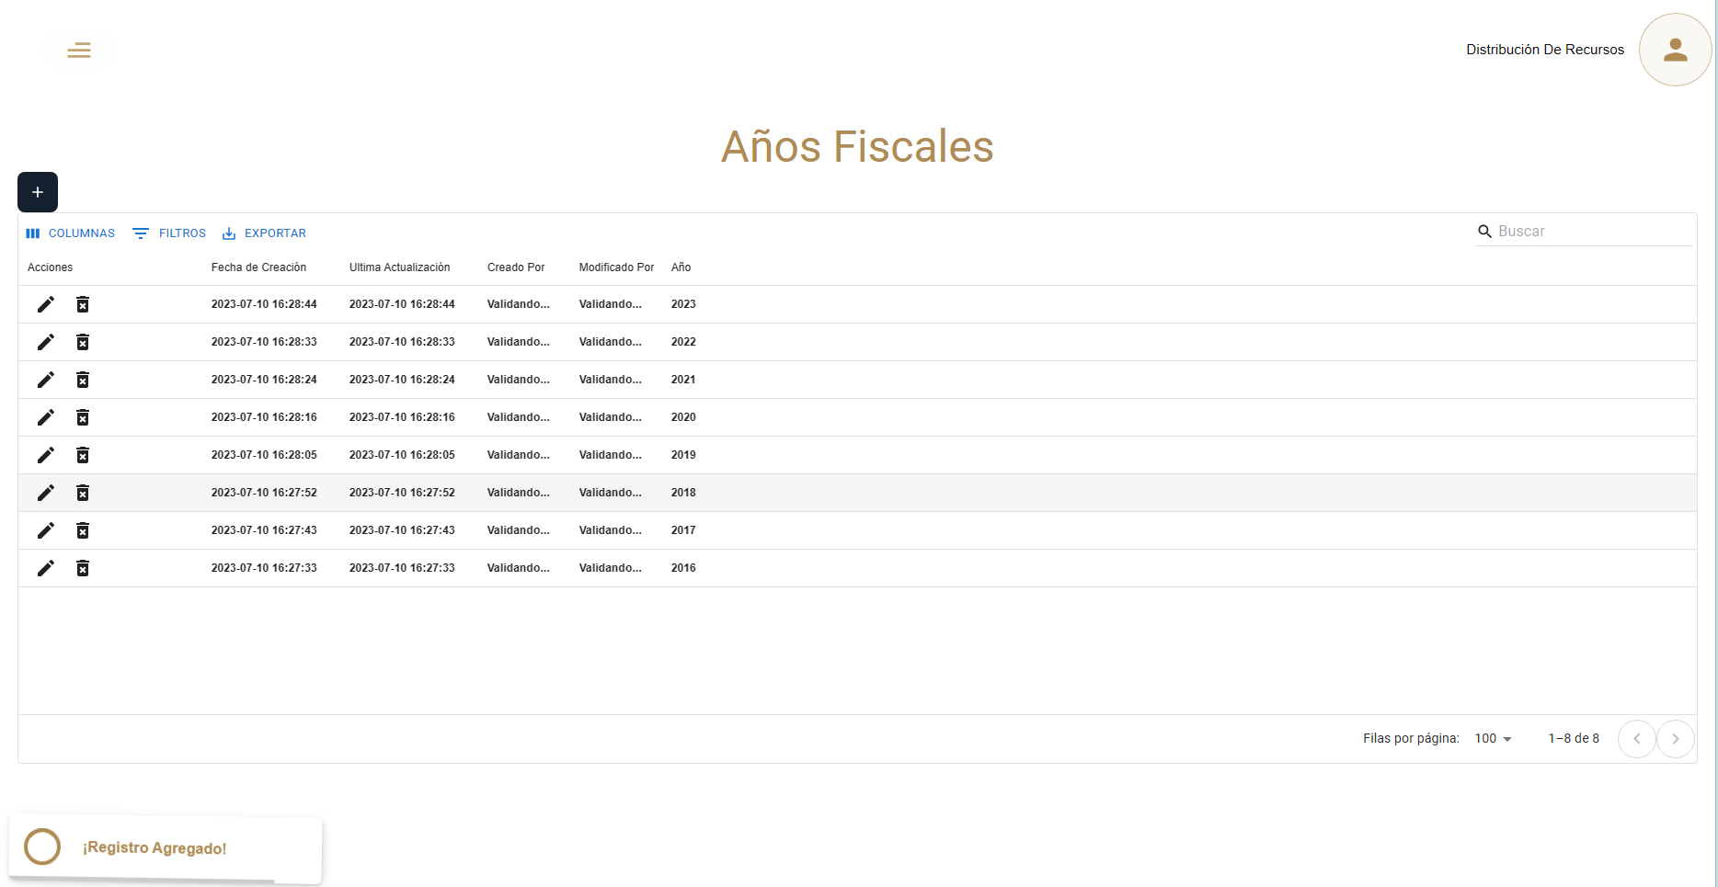
Año Agregado

Slide 52
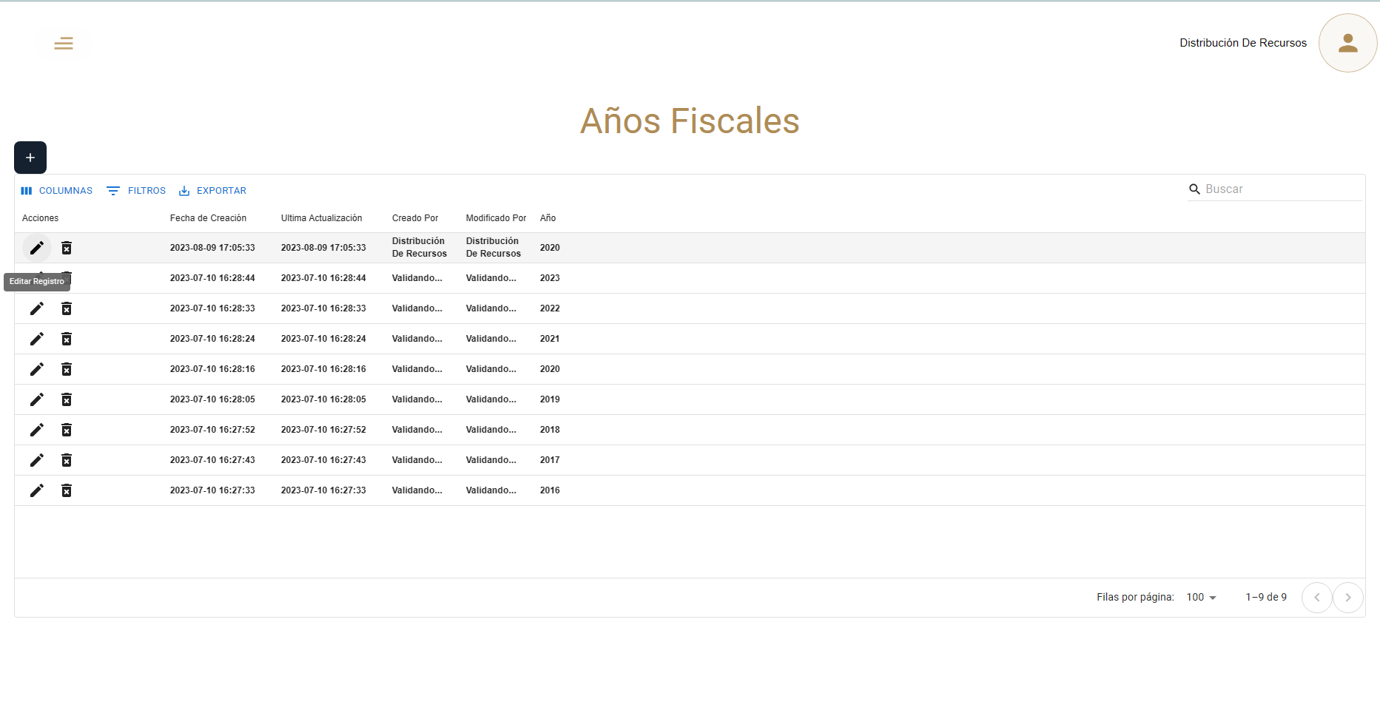
Editar Año

Slide 53

Botón Editar

Slide 54
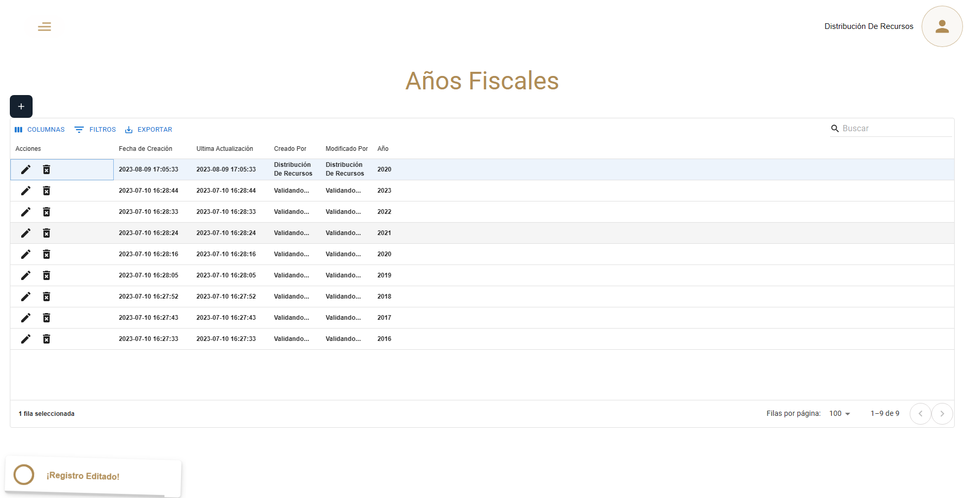
Año Editado

Slide 55

Eliminar Año

Slide 56

Confirmación de Eliminar

Slide 57

Año Eliminado

Slide 58

Cancelar Eliminar Año

Slide 59

Agregar Origen de Auditoria

Slide 60

Agregar Descripción
Agregar descripción para habilitar botón

Slide 61

Botón Agregar

Slide 62

Descripción Agregada

Slide 63

Editar Registro

Slide 64

Botón Editar

Slide 65

Registro Editado

Slide 66

Eliminar Registro

Slide 67

Confirmación de Eliminar

Slide 68

Registro Eliminado

Slide 69

Cancelar Eliminar Registro

Slide 70

Agregar Grupo Funcional

Slide 71

Agregar Descripción
Agregar descripción para habilitar botón

Slide 72

Botón Agregar

Slide 73

Registro Agregado

Slide 74

Editar Registro

Slide 75

Botón Editar

Slide 76

Registro Editado

Slide 77

Eliminar Registro

Slide 78

Confirmación de Eliminar

Slide 79

Registro Eliminado

Slide 80

Cancelar Eliminar Registro

Slide 81

Agregar Estatus Acciones

Slide 82
Ventana de Inicio
Agregar Descripción
Agregar descripción para habilitar botón

Slide 83
Ventana de Inicio
Botón Agregar

Slide 84

Registro Agregado

Slide 85

Ventana de Inicio
Editar Registro

Slide 86

Botón Editar

Slide 87

Registro Editado

Slide 88

Ventana de Inicio
Eliminar Registro

Slide 89

Confirmación de Eliminar

Slide 90

Registro Eliminado

Slide 91

Ventana de Inicio
Cancelar Eliminar Registro

Slide 92

Agregar Unidades Administrativas Auditorias

Slide 93
Ventana de Inicio
Agregar Descripción
Agregar descripción para habilitar botón

Slide 94
Ventana de Inicio
Botón Agregar

Slide 95

Registro Agregado

Slide 96

Editar Registro

Slide 97
Ventana de Inicio
Botón Editar

Slide 98

Registro Editado

Slide 99

Ventana de Inicio
Eliminar Registro

Slide 100

Confirmación de Eliminar

Slide 101

Registro Eliminado

Slide 102

Ventana de Inicio
Cancelar Eliminar Registro

Slide 103

Agregar Ramos

Slide 104
Ventana de Inicio
Agregar Descripción
Agregar descripción para habilitar botón

Slide 105
Ventana de Inicio
Botón Agregar

Slide 106

Ramo Agregado

Slide 107

Ventana de Inicio
Editar Registro

Slide 108
Ventana de Inicio
Botón Editar

Slide 109

Ramo Editado

Slide 110

Ventana de Inicio
Eliminar Registro

Slide 111

Confirmación de Eliminar

Slide 112

Ramo Eliminado

Slide 113

Ventana de Inicio
Cancelar Eliminar Registro

Slide 114

Agregar Entidades Fiscalizadas

Slide 115
Ventana de Inicio
Agregar Descripción
Agregar descripción para habilitar botón

Slide 116
Ventana de Inicio
Botón Agregar

Slide 117

Registro Agregado

Slide 118

Editar Registro

Slide 119
Ventana de Inicio
Botón Editar

Slide 120

Registro Editado

Slide 121

Ventana de Inicio
Eliminar Registro

Slide 122

Confirmación de Eliminar

Slide 123

Registro Eliminado

Slide 124

Ventana de Inicio
Cancelar Eliminar Registro

Slide 125

Agregar Tipos de Informes

Slide 126
Ventana de Inicio
Agregar Descripción
Agregar descripción para habilitar botón

Slide 127
Ventana de Inicio
Botón Agregar

Slide 128

Registro Agregado

Slide 129

Ventana de Inicio
Editar Registro

Slide 130
Ventana de Inicio
Botón Editar

Slide 131

Registro Editado

Slide 132

Ventana de Inicio
Eliminar Registro

Slide 133

Confirmación de Eliminar

Slide 134

Registro Eliminado

Slide 135

Ventana de Inicio
Cancelar Eliminar Registro

Slide 136

Agregar Tipos de Auditoria

Slide 137
Ventana de Inicio
Agregar Descripción
Agregar descripción para habilitar botón

Slide 138
Ventana de Inicio
Botón Agregar

Slide 139

Registro Agregado

Slide 140

Ventana de Inicio
Editar Registro

Slide 141
Ventana de Inicio
Botón Editar

Slide 142

Registro Editado

Slide 143

Ventana de Inicio
Eliminar Registro

Slide 144

Confirmación de Eliminar

Slide 145

Registro Eliminado

Slide 146

Ventana de Inicio
Cancelar Eliminar Registro

Slide 147

Agregar Tipos de Acciones

Slide 148

Agregar Datos
Agregar descripción y abreviatura para habilitar botón

Slide 149

Botón Agregar

Slide 150

Registro Agregado

Slide 151

Ventana de Inicio
Editar Registro

Slide 152

Botón Editar

Slide 153

Registro Editado

Slide 154

Ventana de Inicio
Eliminar Registro

Slide 155

Confirmación de Eliminar

Slide 156

Registro Eliminado

Slide 157

Ventana de Inicio
Cancelar Eliminar Registro

Slide 158

Sectores

Slide 159
Ventana de Inicio
Agregar Descripción
Agregar descripción para habilitar botón

Slide 160
Ventana de Inicio
Botón Agregar

Slide 161

Registro Agregado

Slide 162

Ventana de Inicio
Editar Registro

Slide 163
Botón Editar

Slide 164

Registro Editado

Slide 165

Ventana de Inicio
Eliminar Registro

Slide 166

Confirmación de Eliminar

Slide 167

Registro Eliminado

Slide 168

Ventana de Inicio
Cancelar Eliminar Registro

